Slide 1
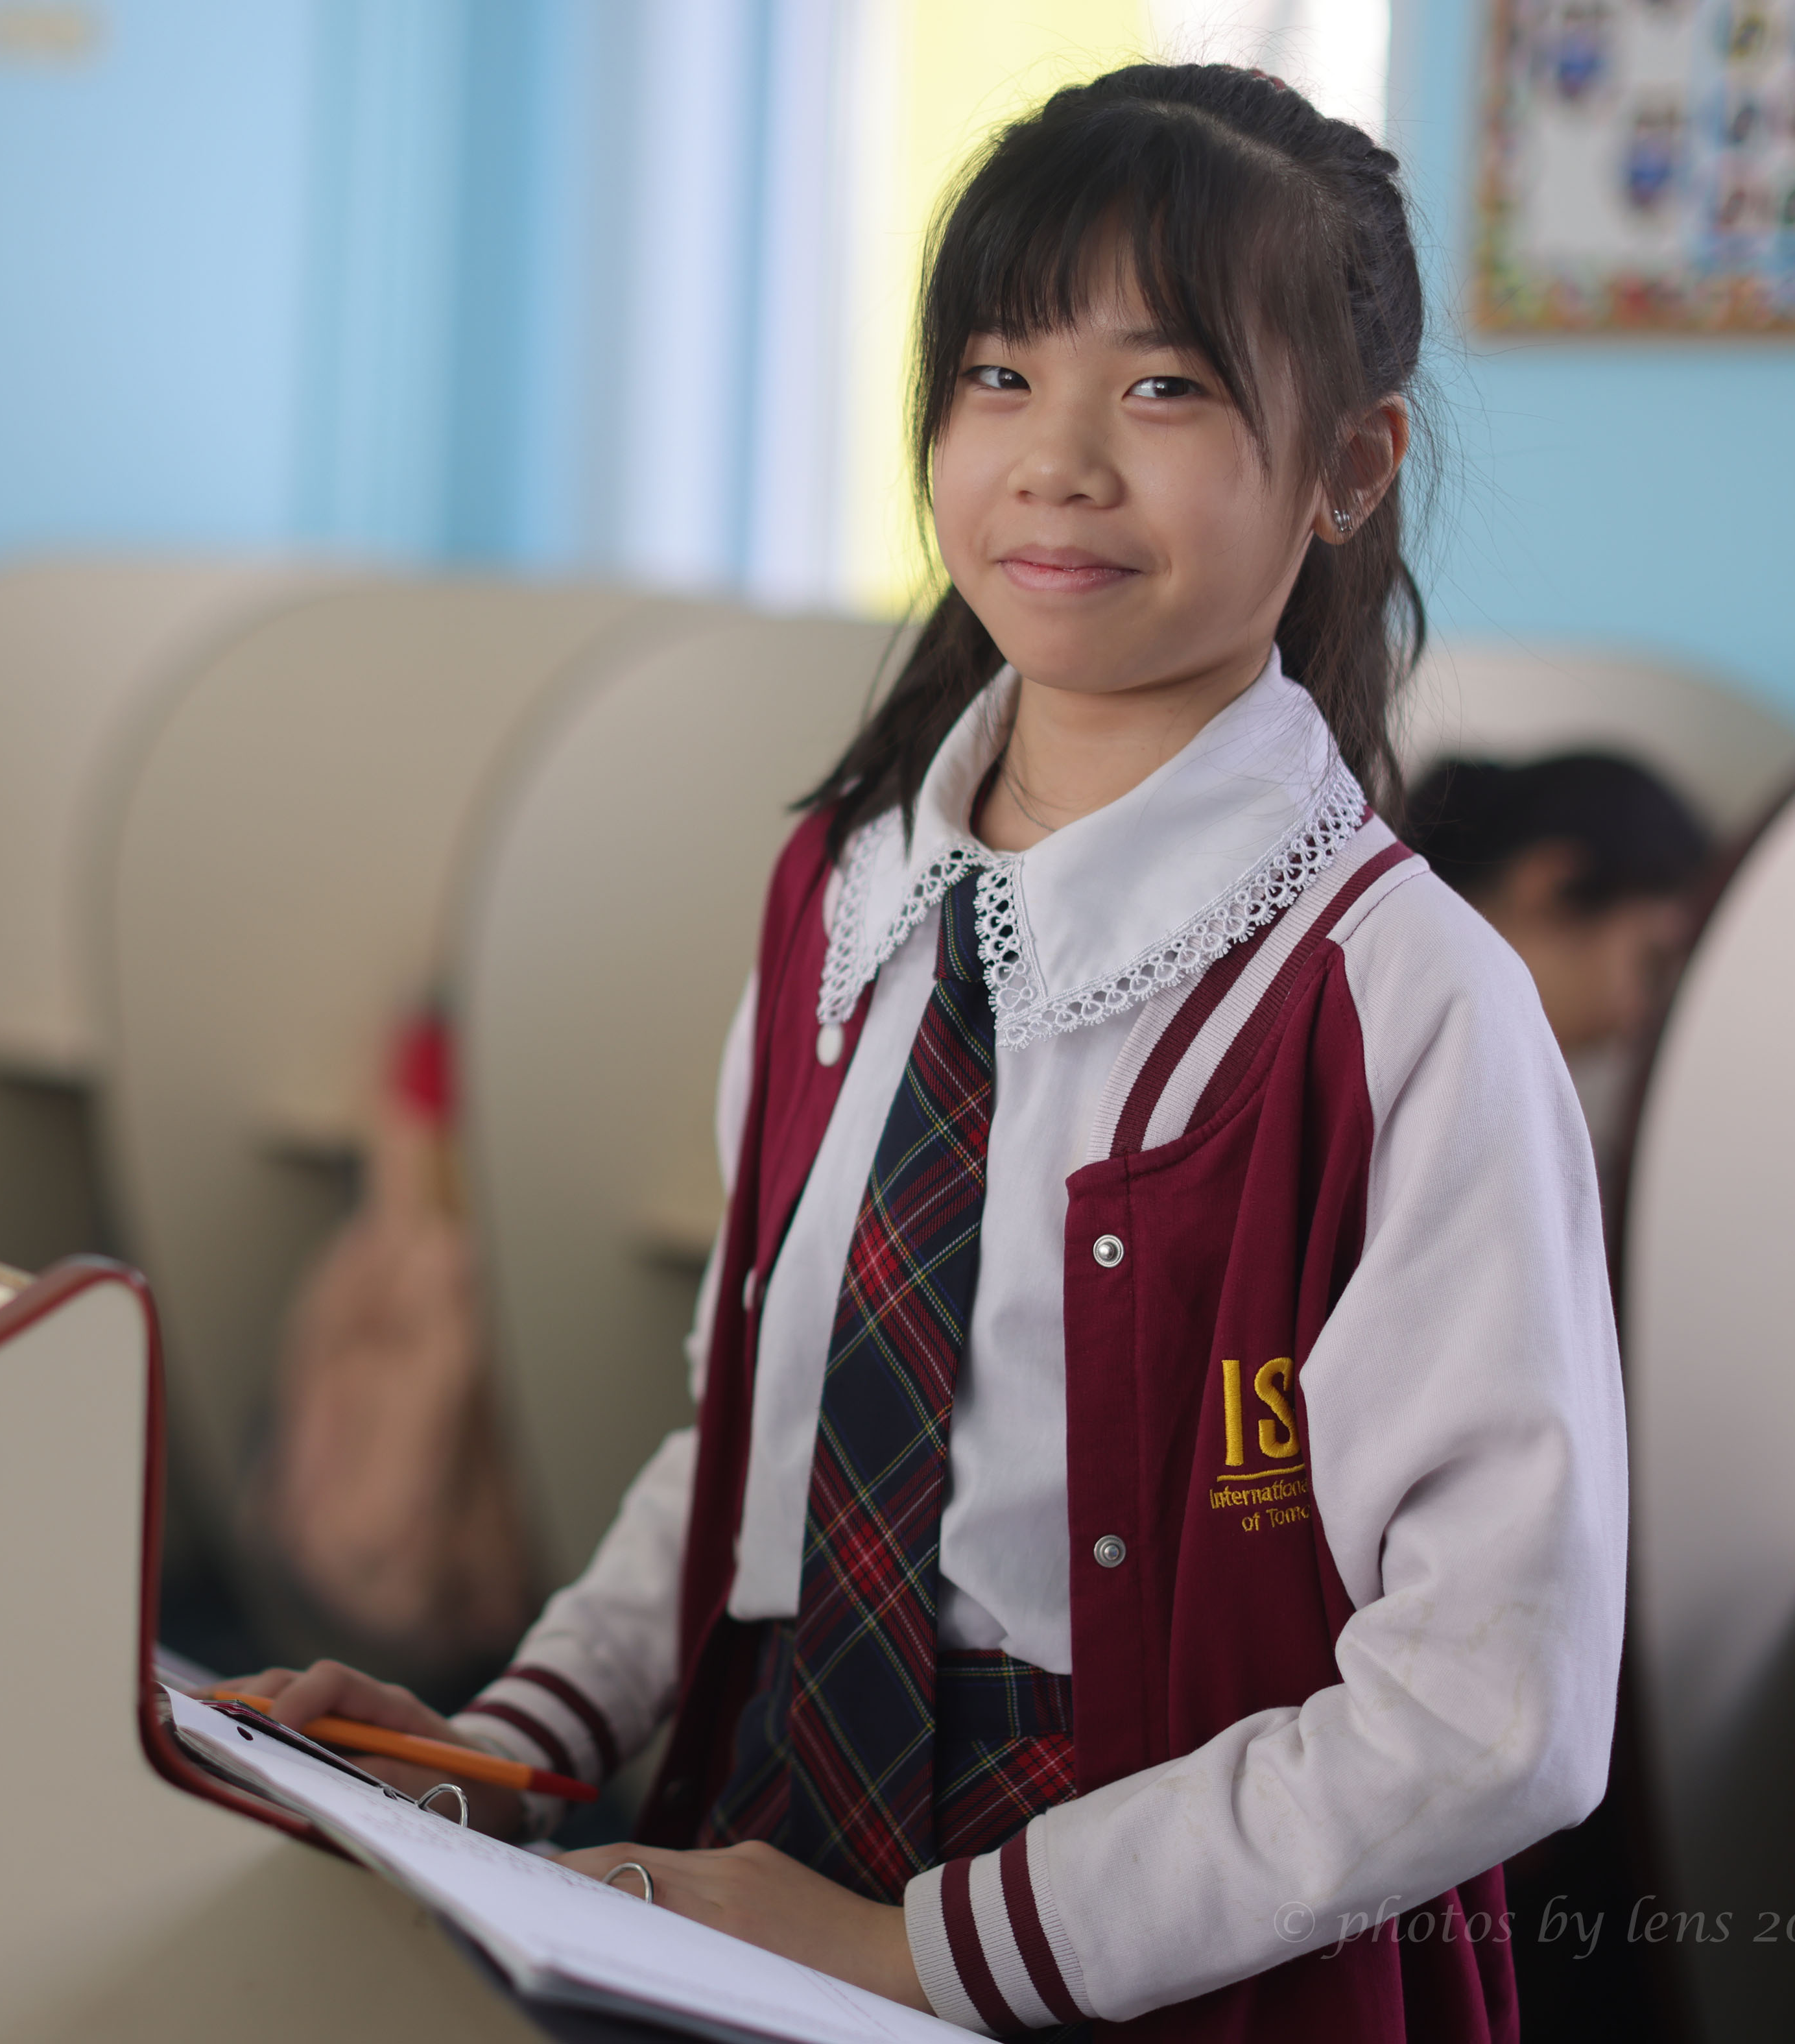
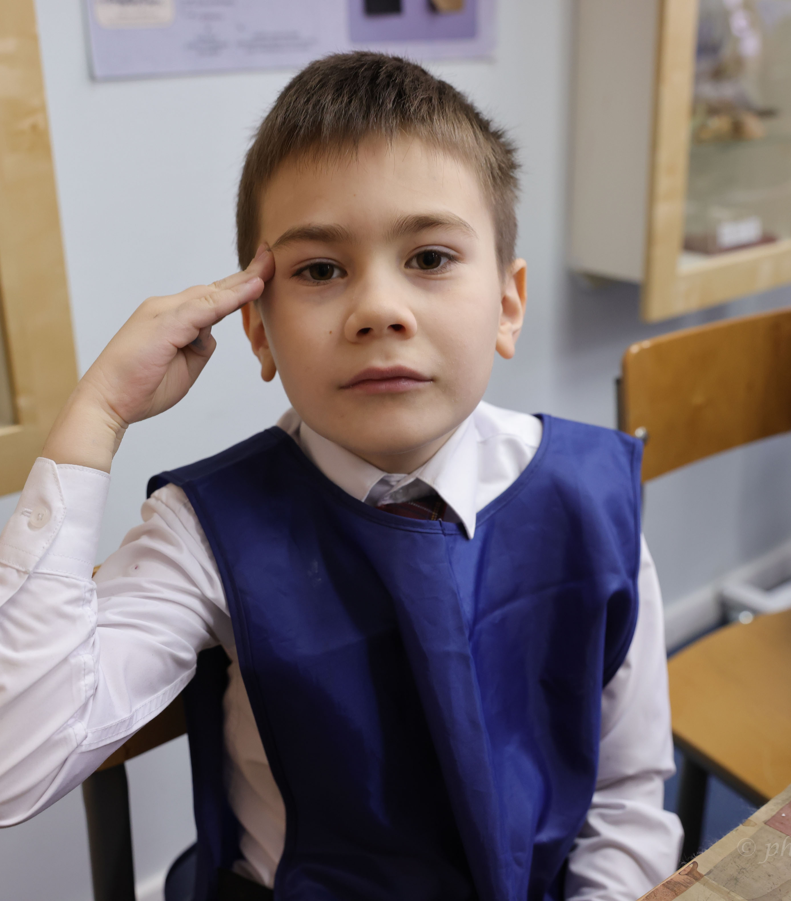
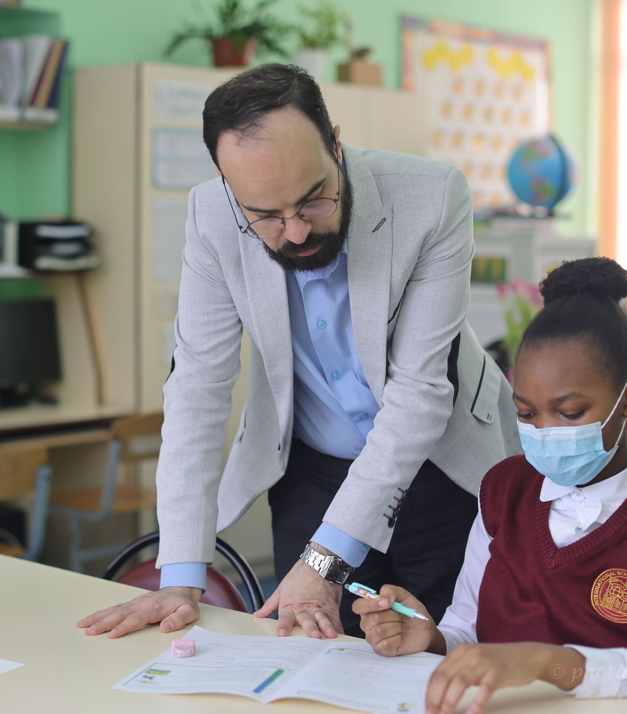
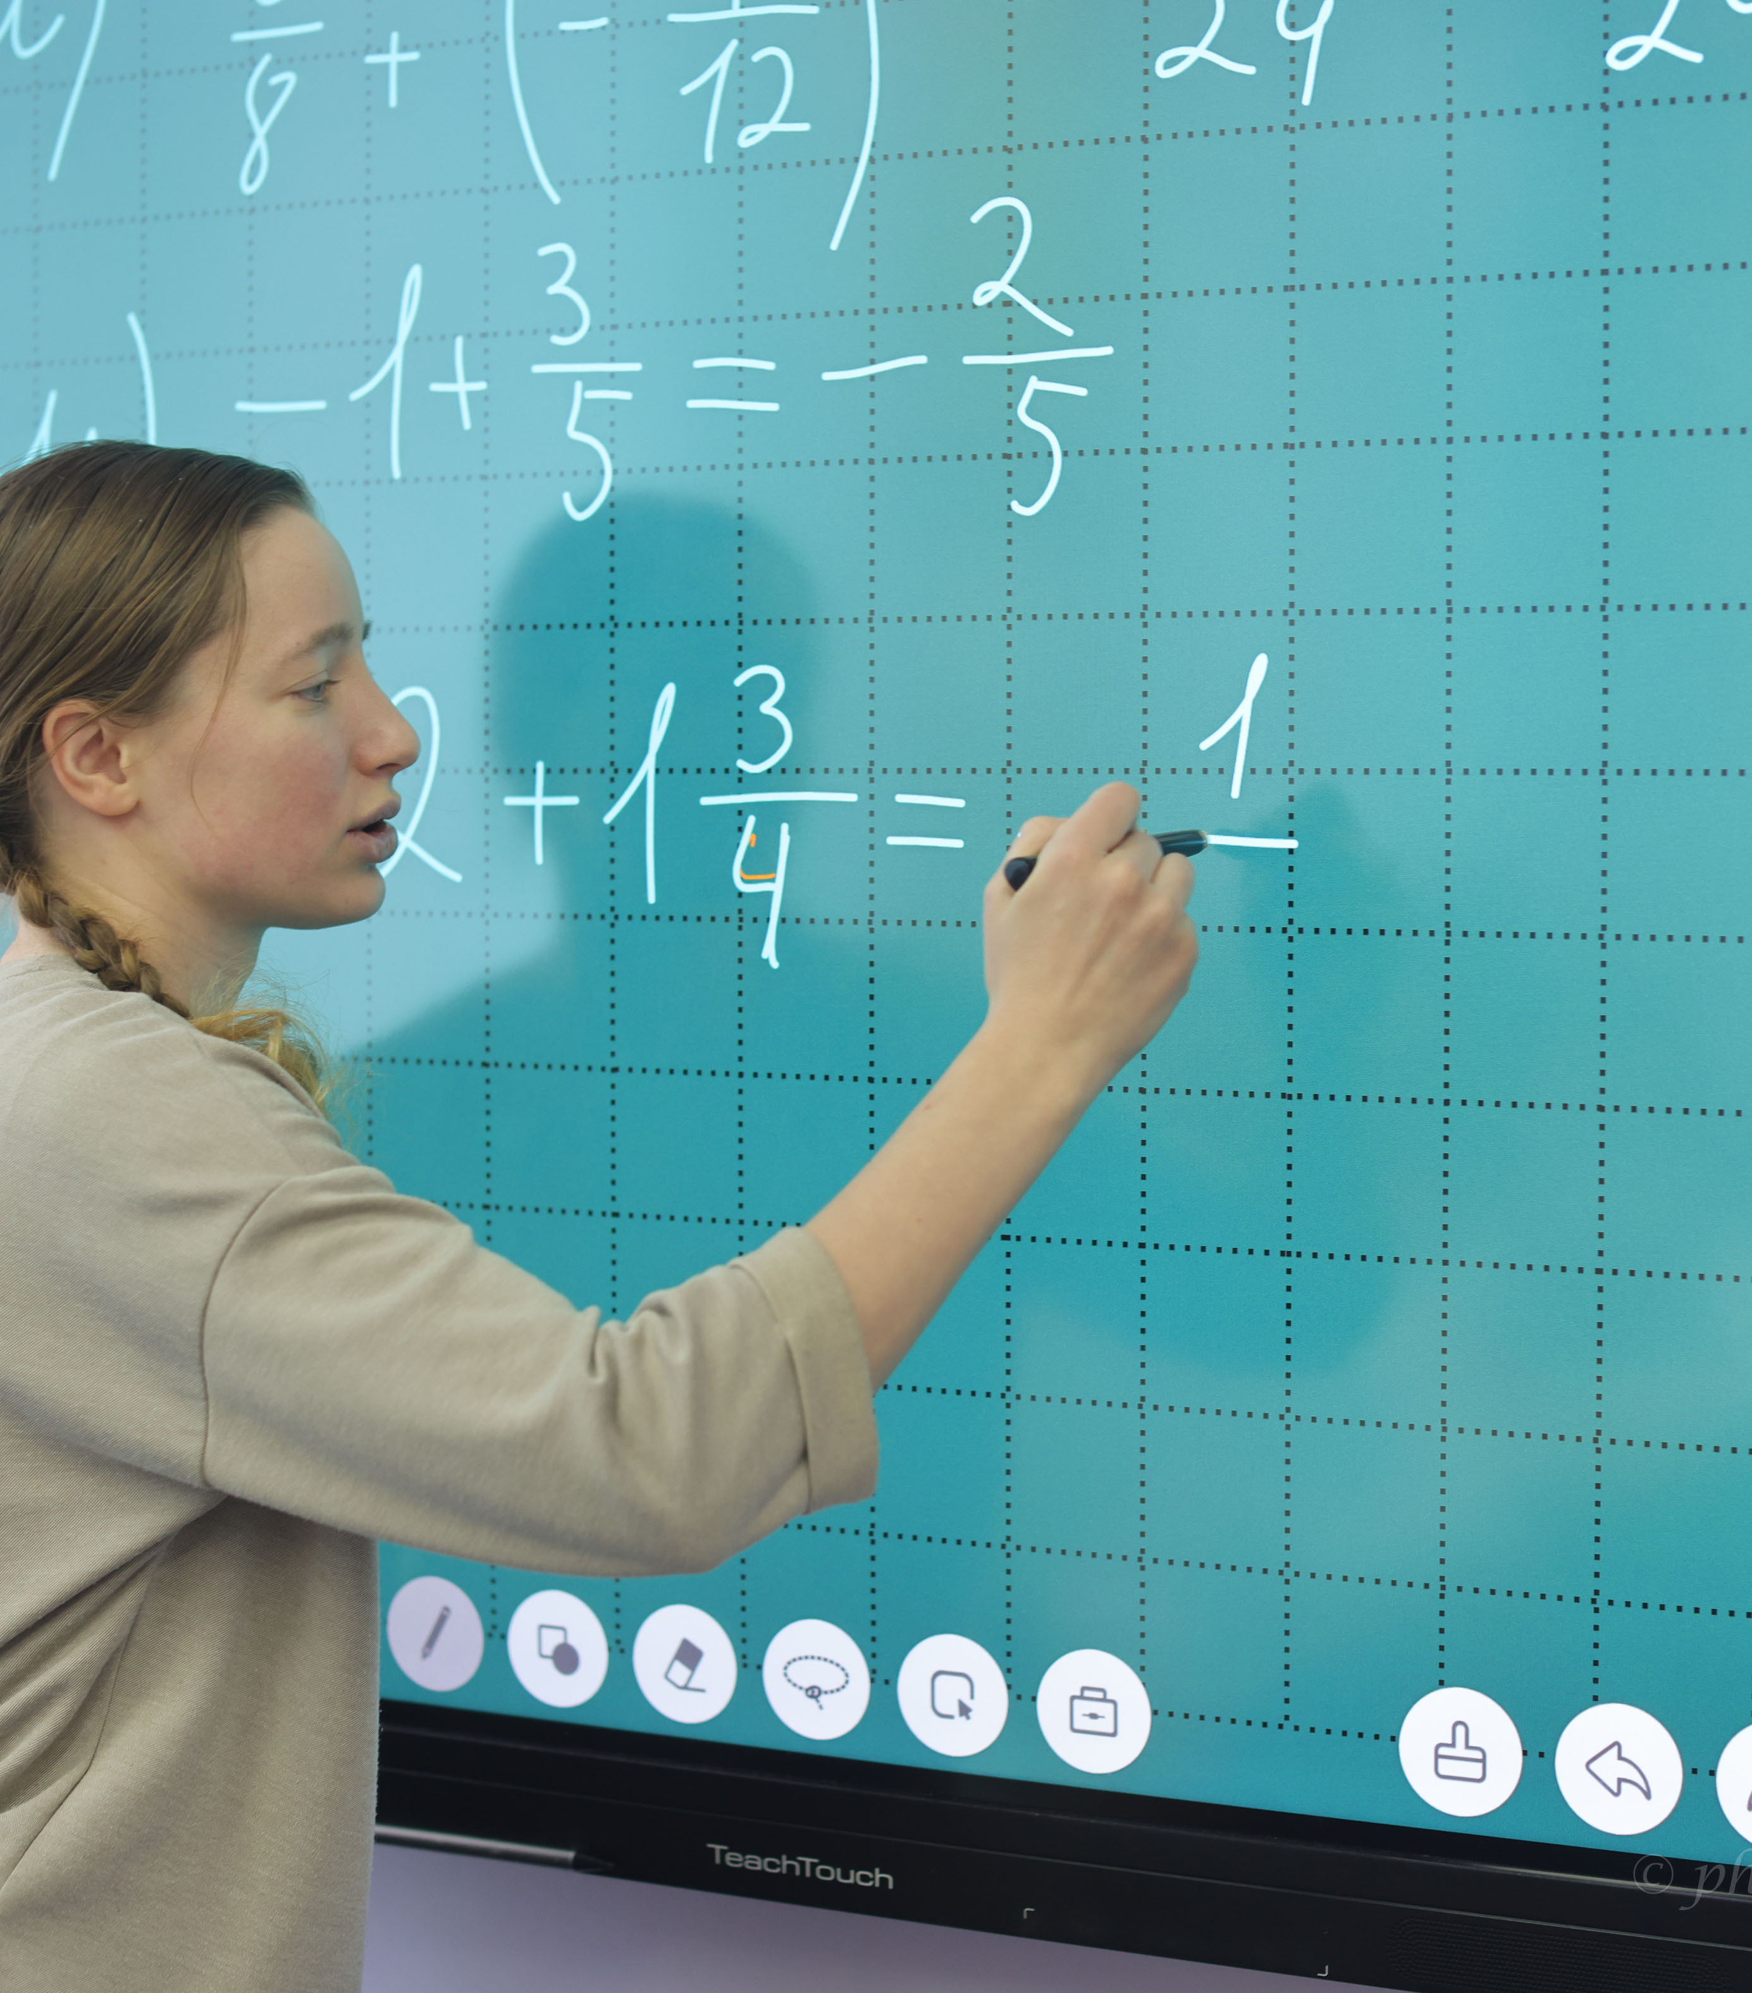
Добро пожаловать
на августовскую встречу для родителей заочного отделения Международной школы завтрашнего дня!
Notes:
Go ye therefore, and teach all nations

Slide 2
Социальный и экономический контекст
Международная интеграция (BP, WTO)
Развитие IT
Воспитание характера (ценности)
English (Cambridge Standard)
Изменения в законодательстве (ФГОС)
(CLIL) Предметно-лингвистический интегрированный подход
Bilingualism/Trilingualism

Slide 3
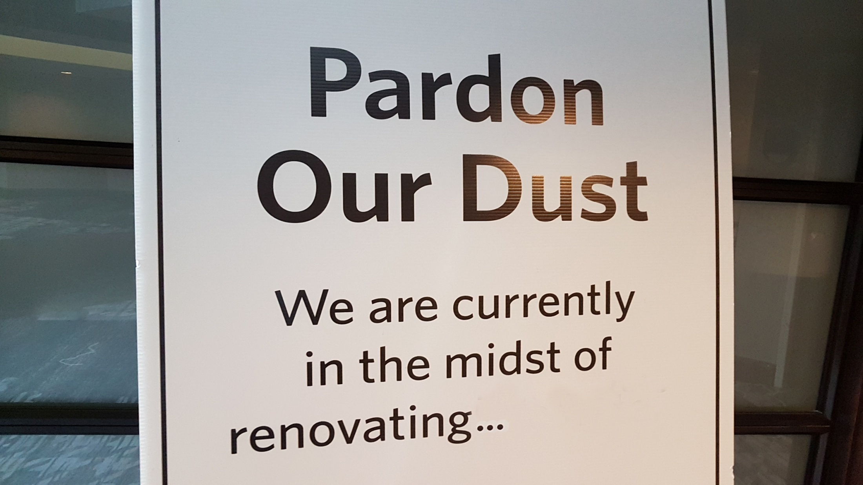
Economic, social, educational context

Slide 4
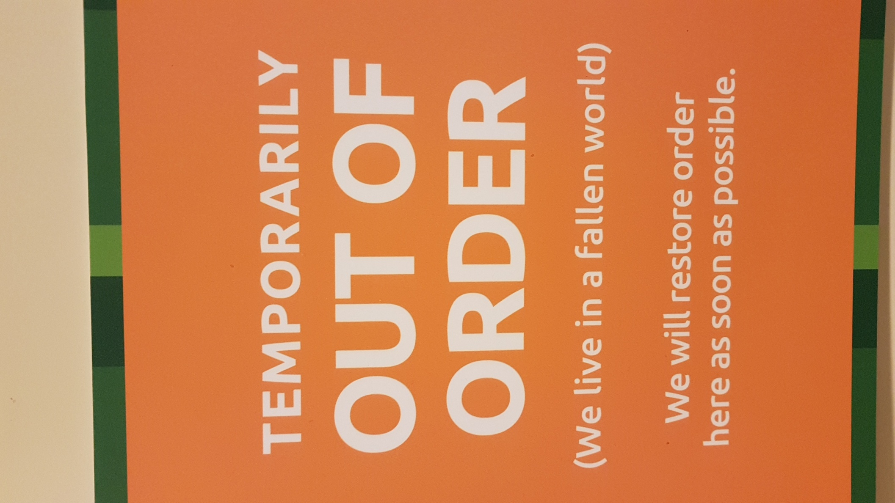

Slide 5
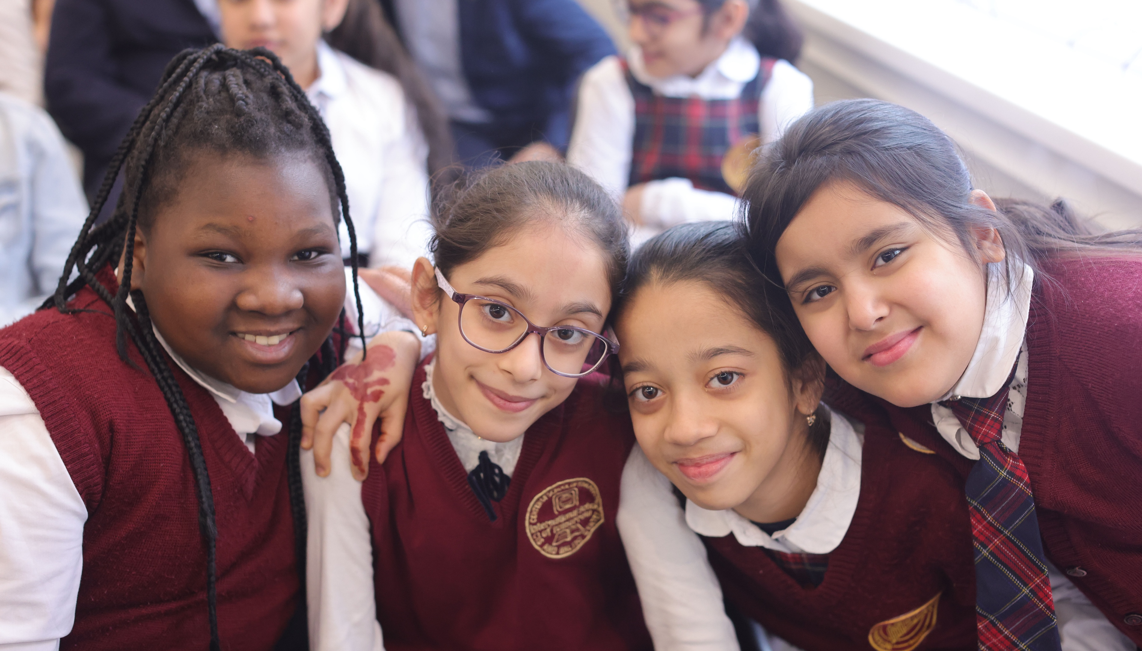
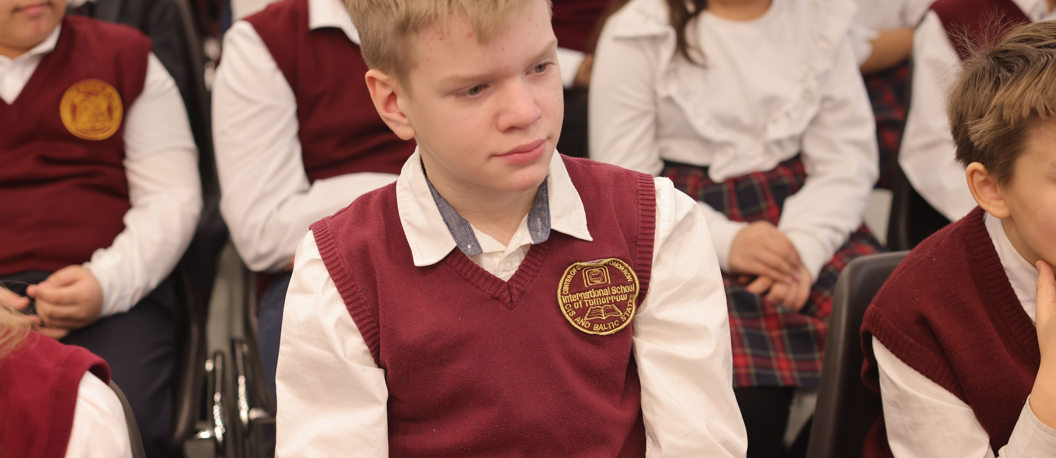
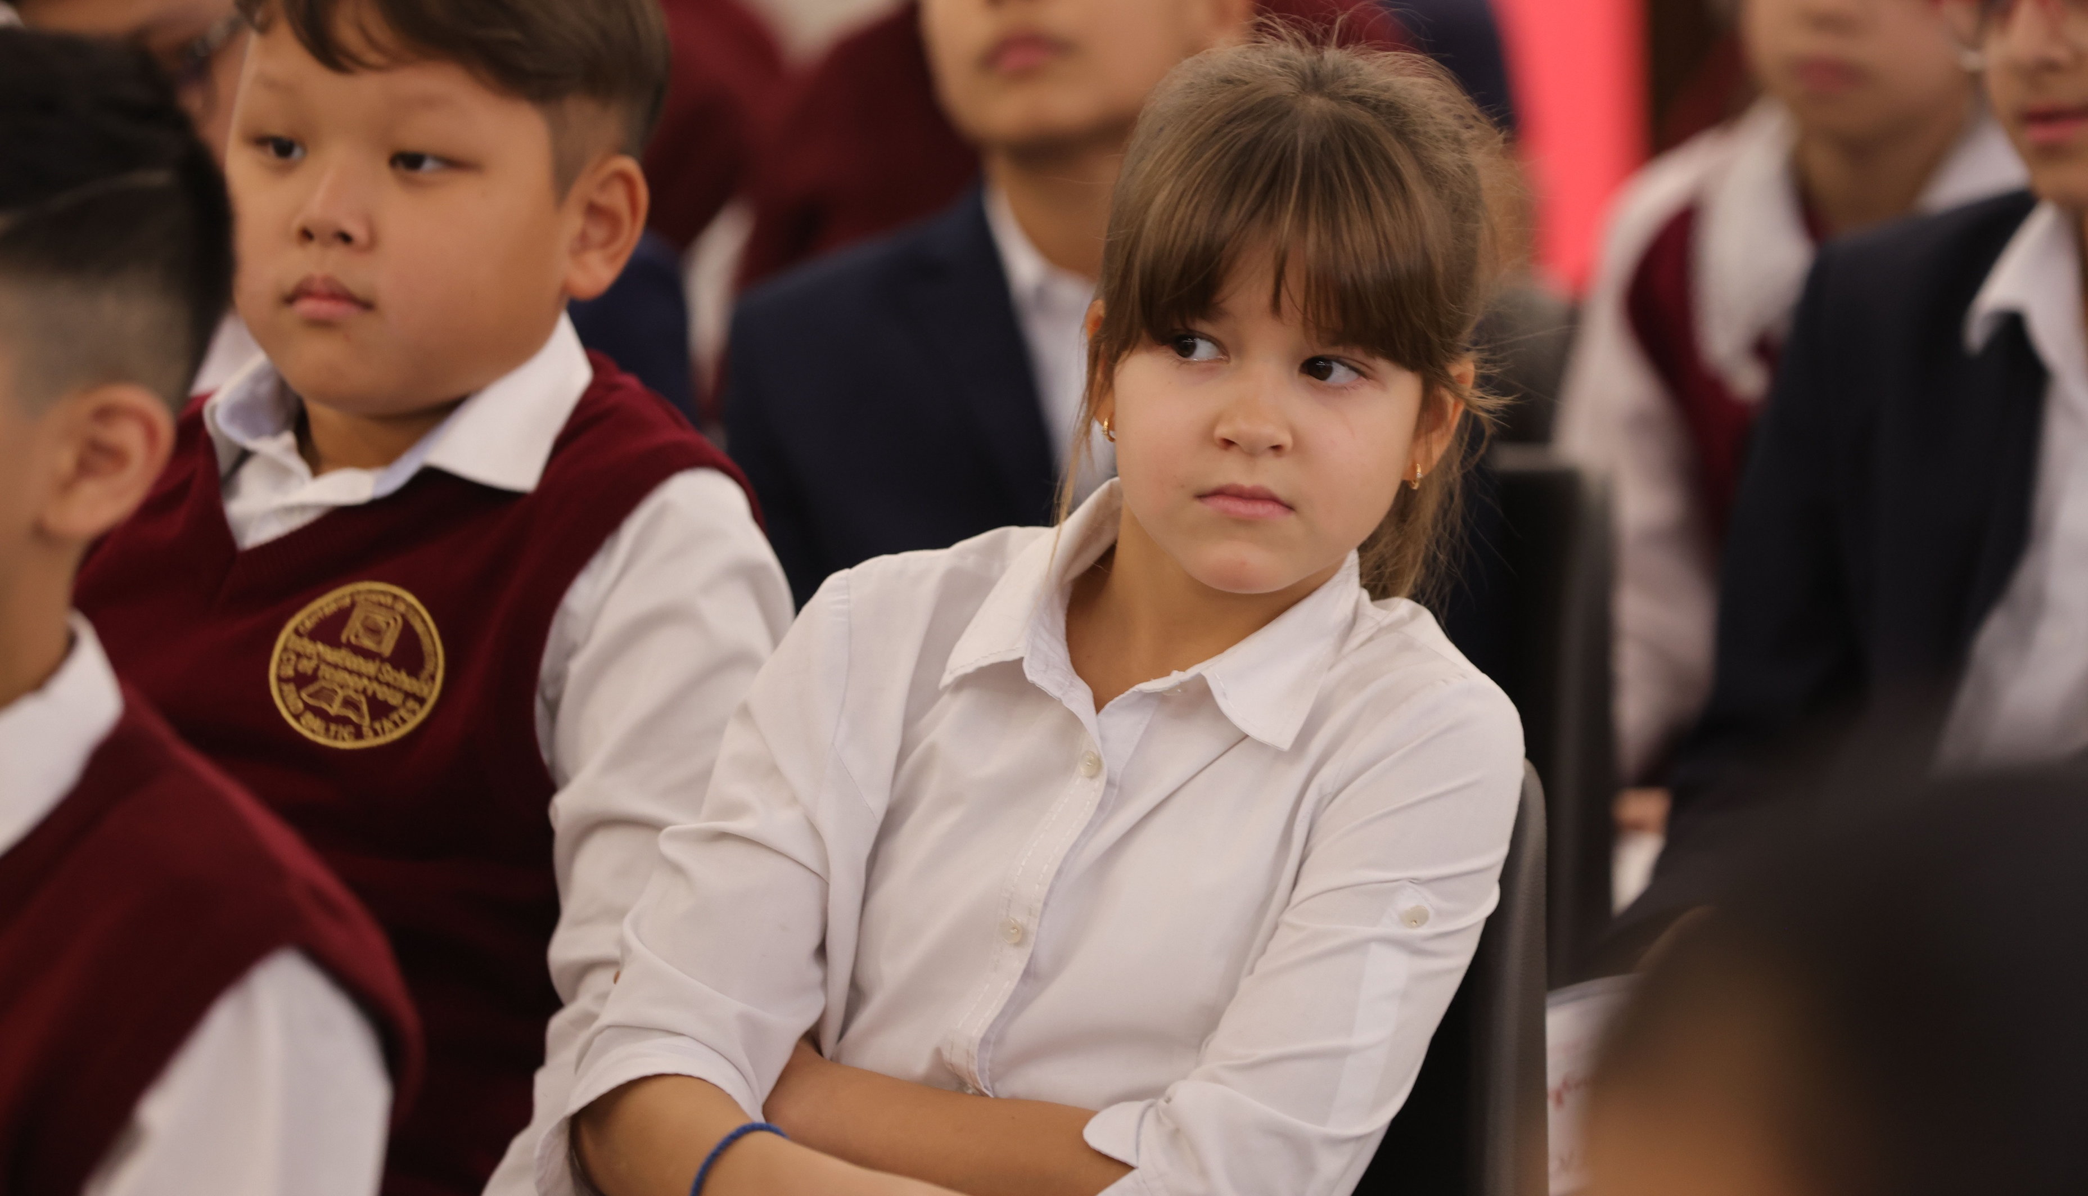
Подверженность влиянию медиа среды / Social media affected
Проведение значительной части времени в интернет-пространстве / Lots of time spent in virtual reality
Ухудшение общего состояния здоровья детей / More health hazards
Большая независимость от взрослых / More independence
Клиповое мышление / Clip thinking

Slide 6
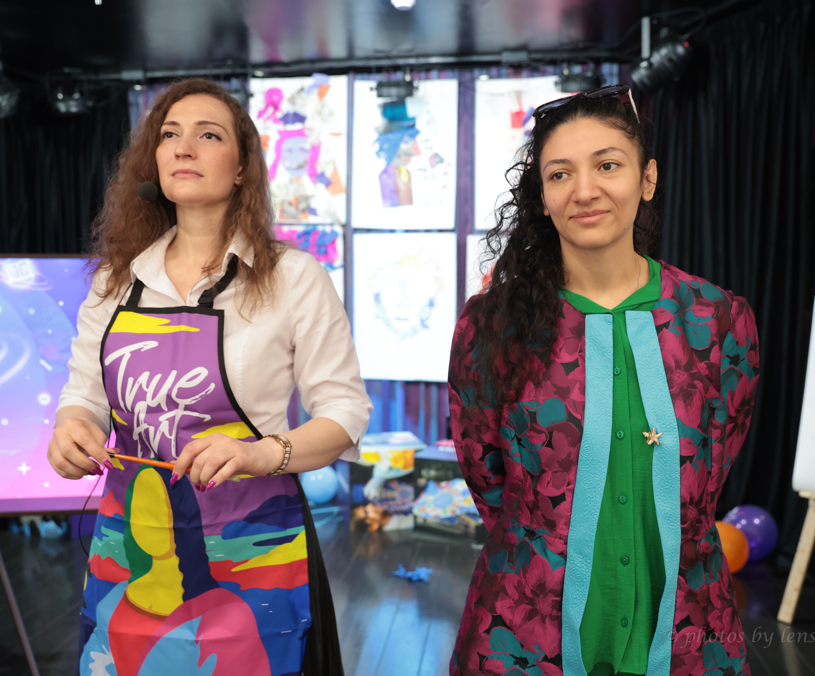
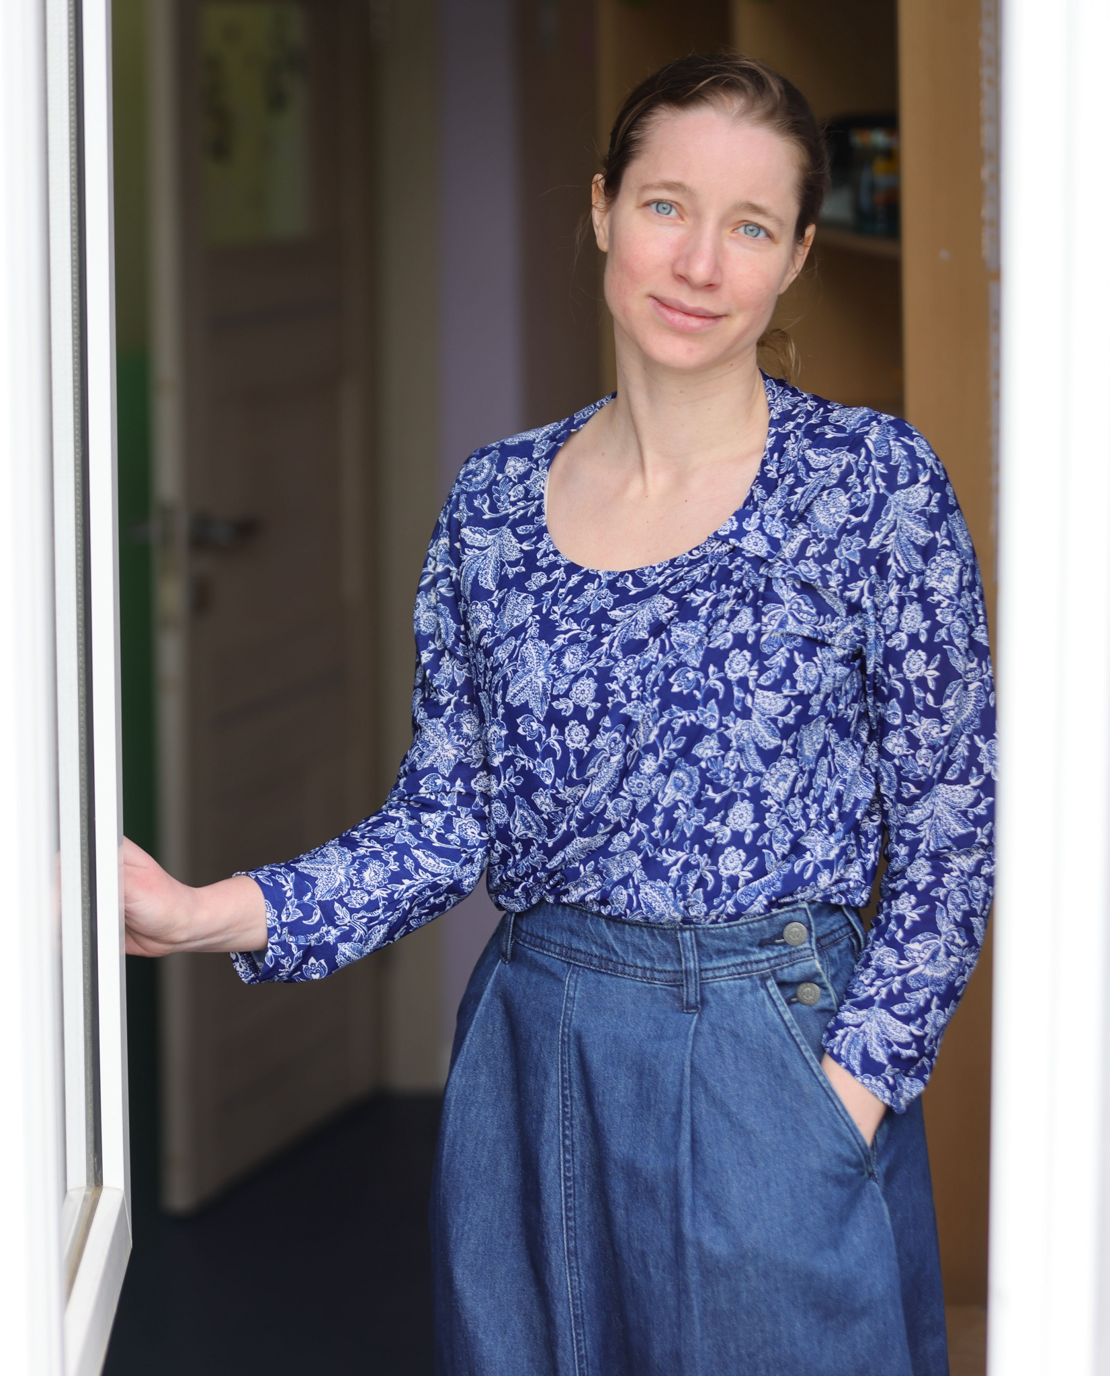
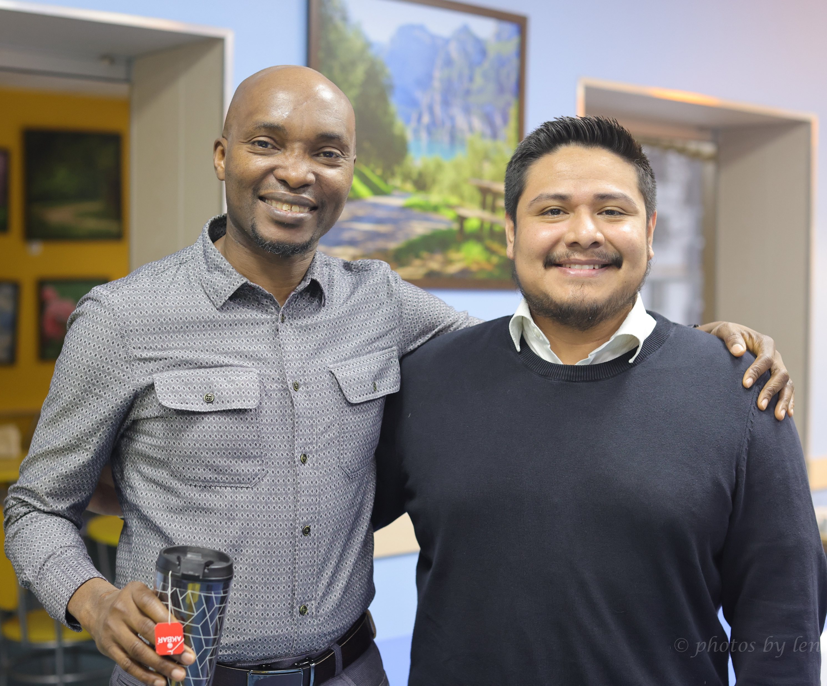
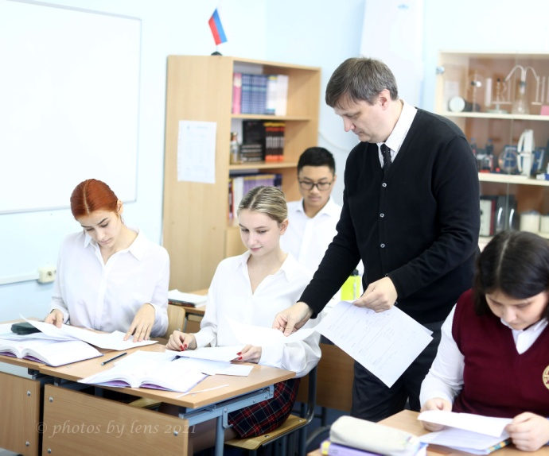
Projects thinking
Good organizational skills
Новый учитель
New teacher
IT friendly
Развитые
организационные
навыки
Проектное мышление
Interdisciplinary awareness
Empathic,motivated, good social skills
Адаптация к цифровому миру
Эмпатия, мотивация, социальные навыки
Междисциплинарные знания

Slide 7
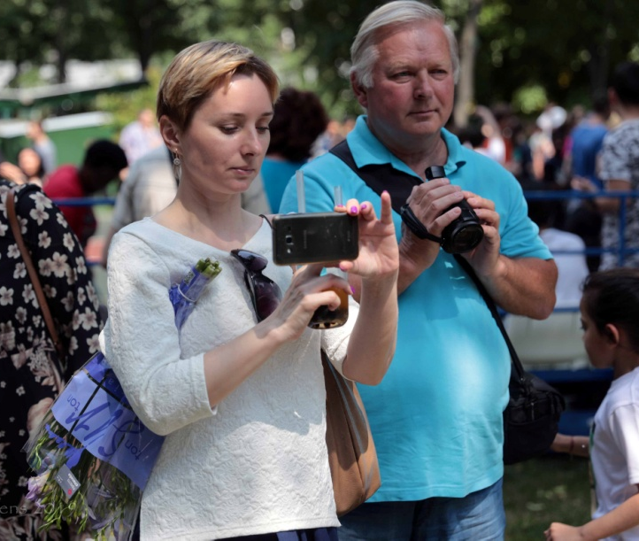
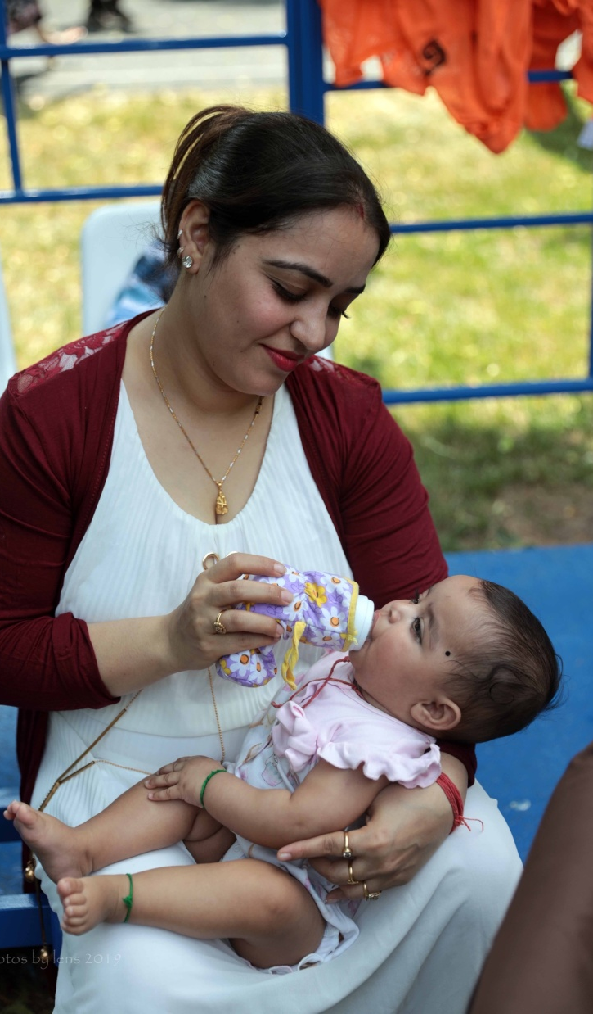
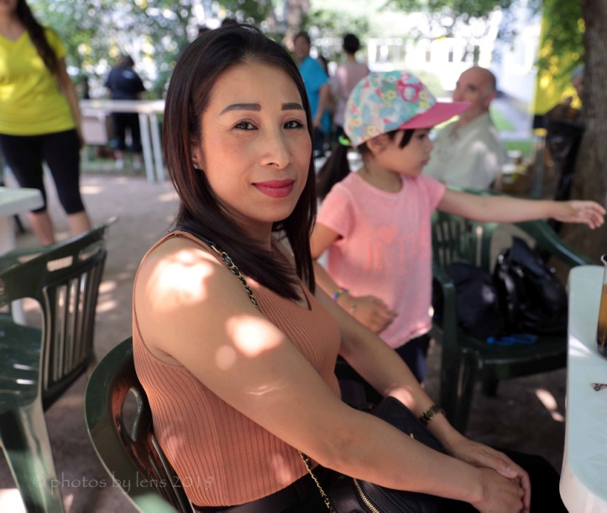
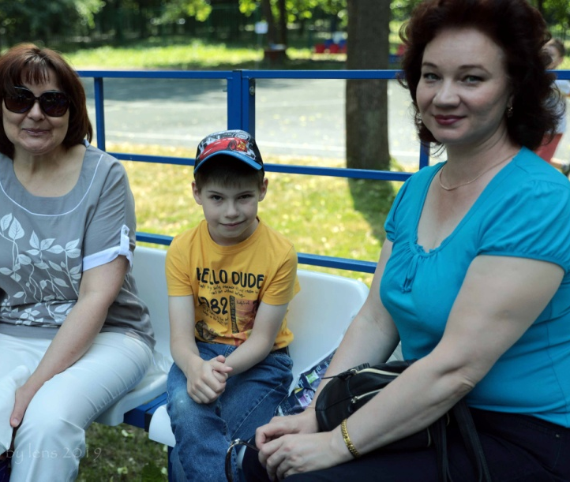
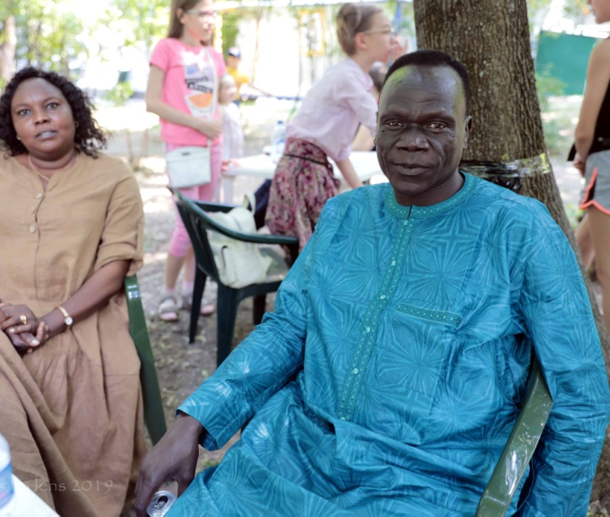
Наш новый родитель
New parent

Slide 8
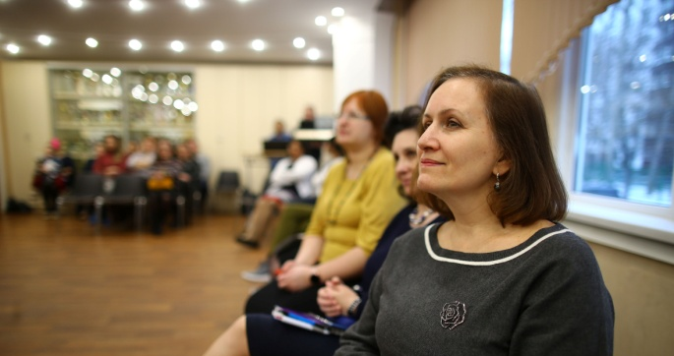
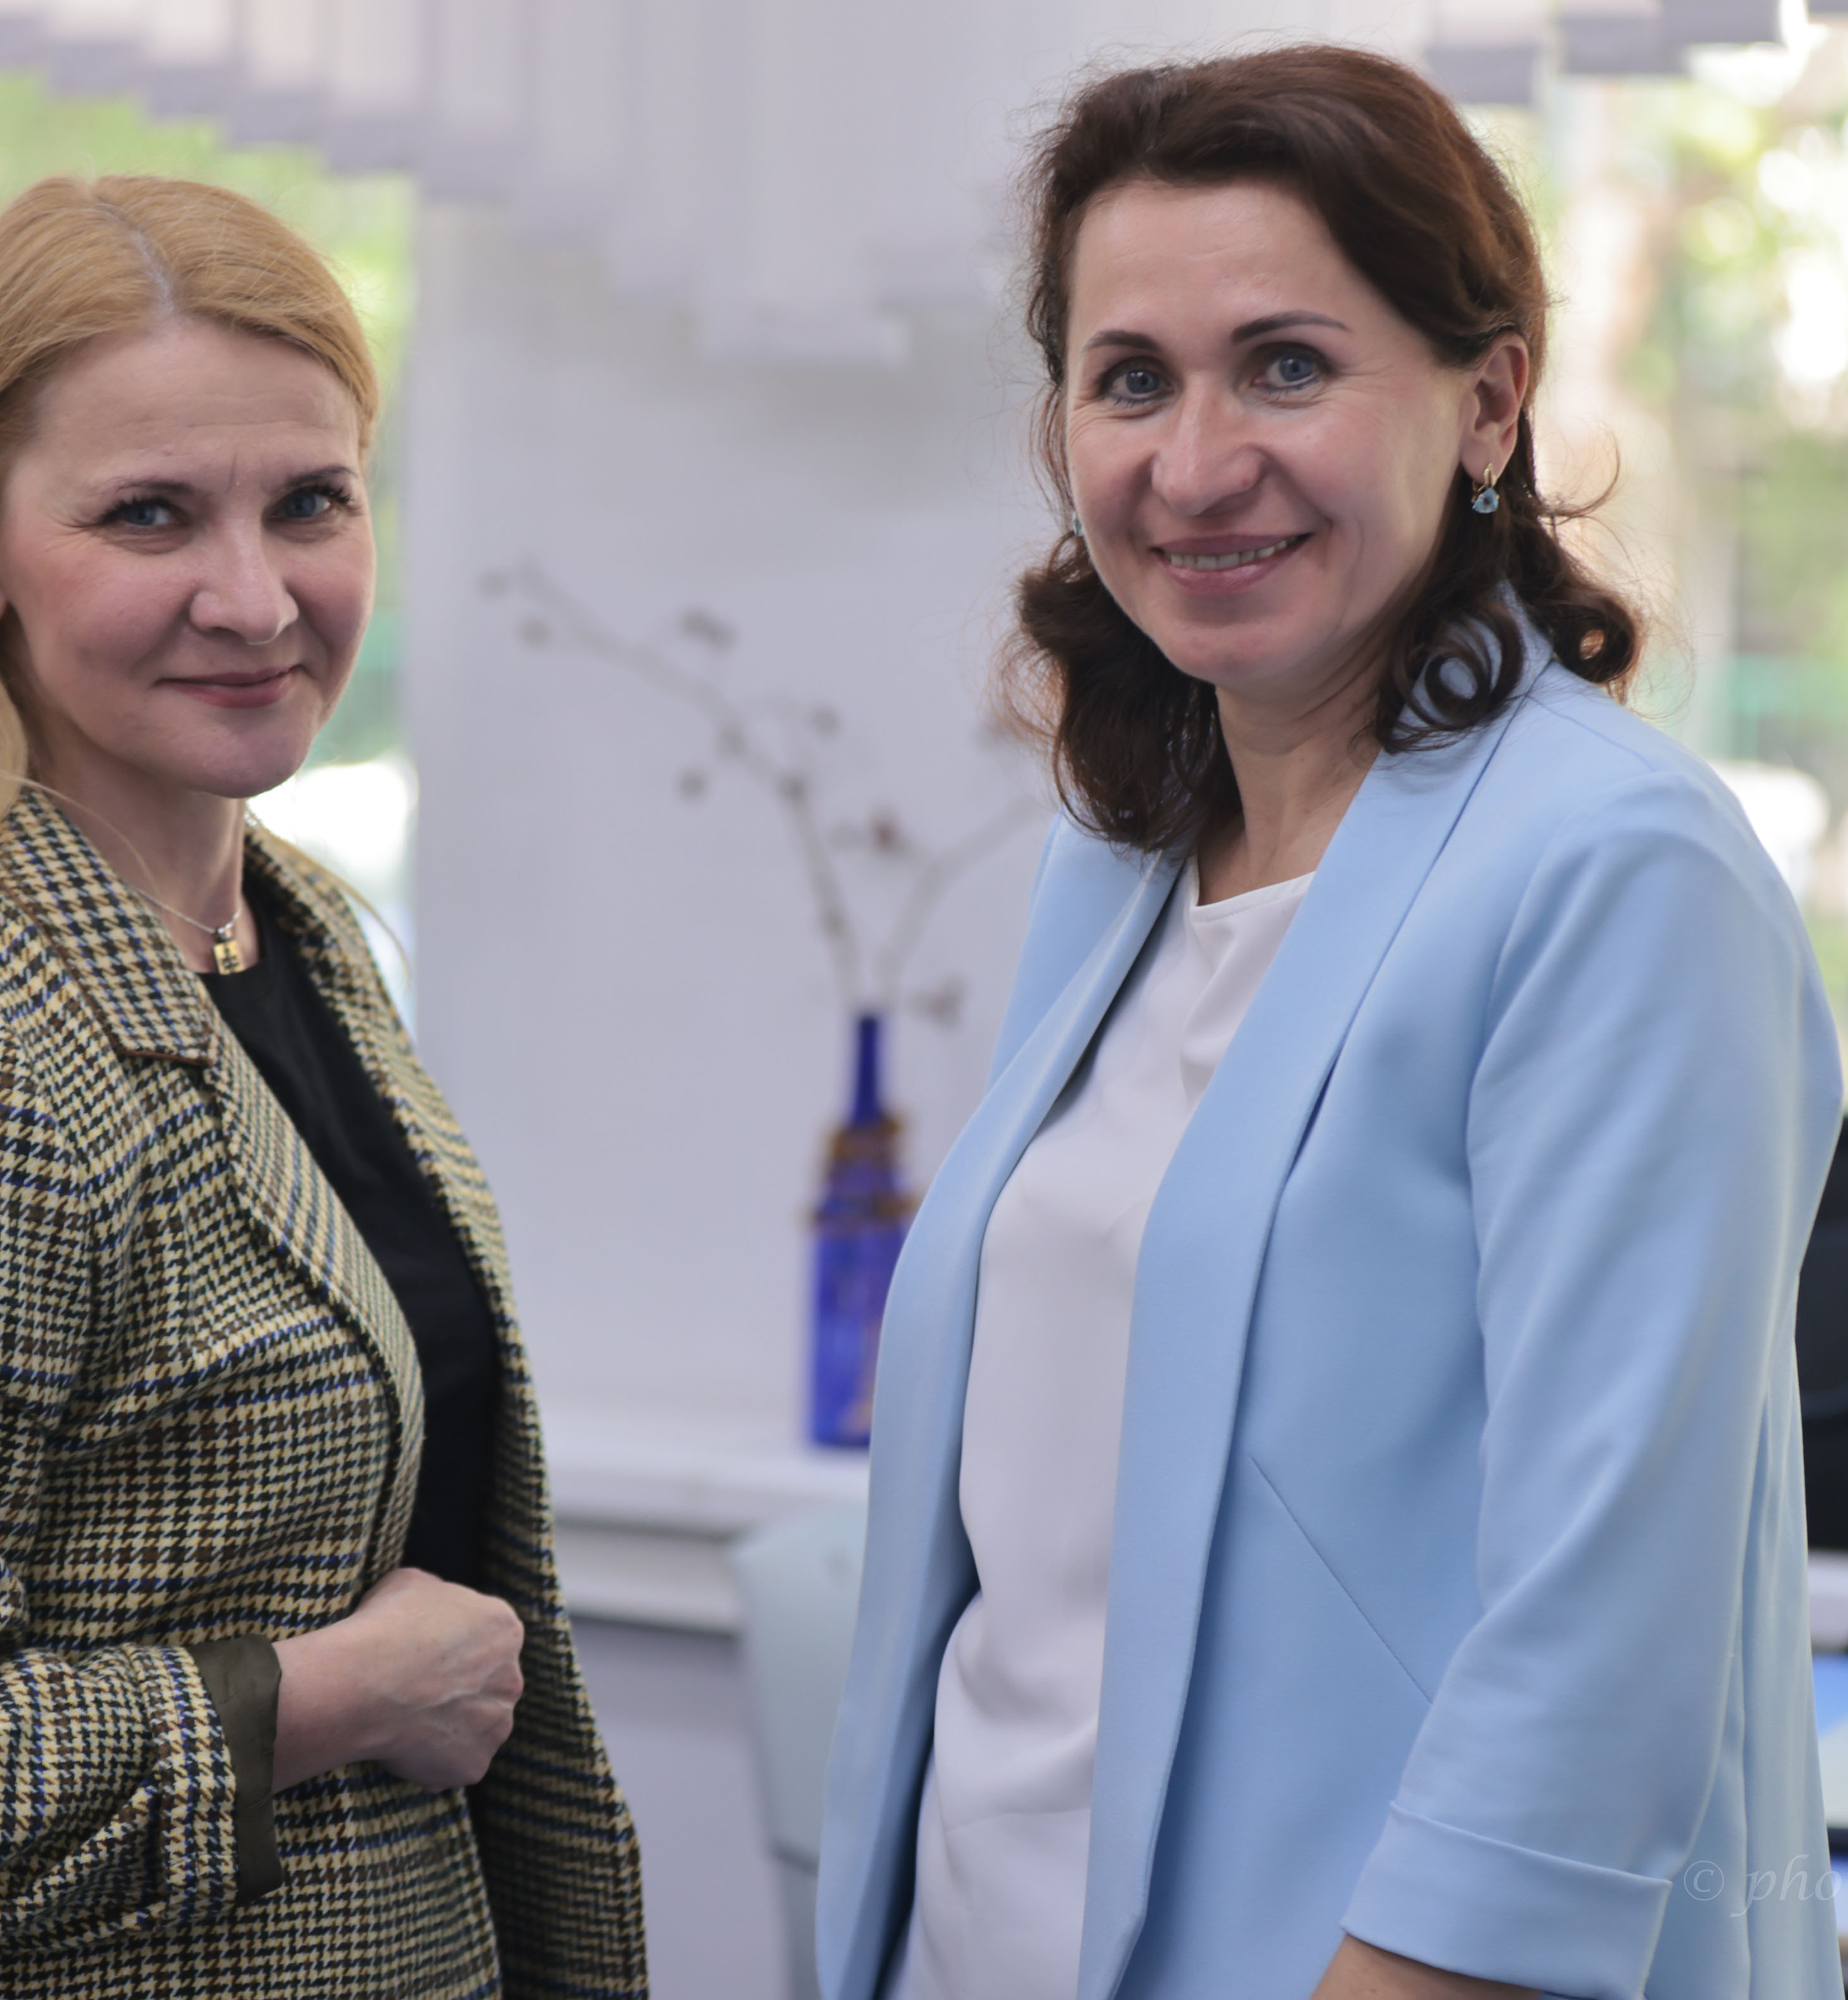
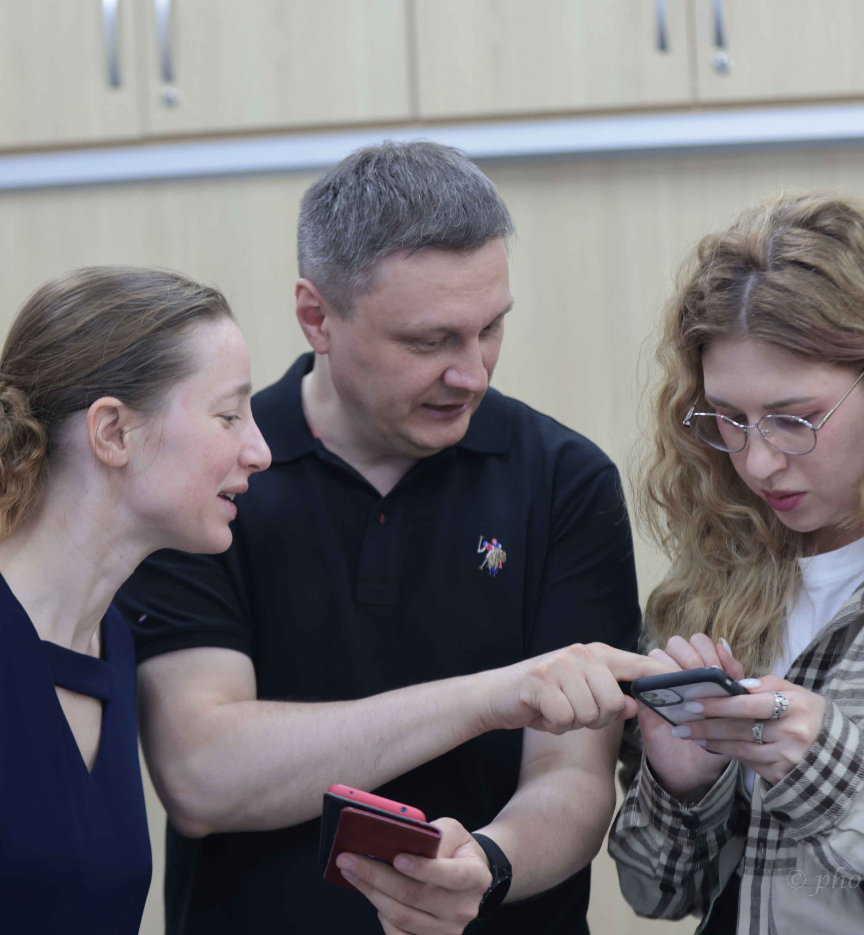
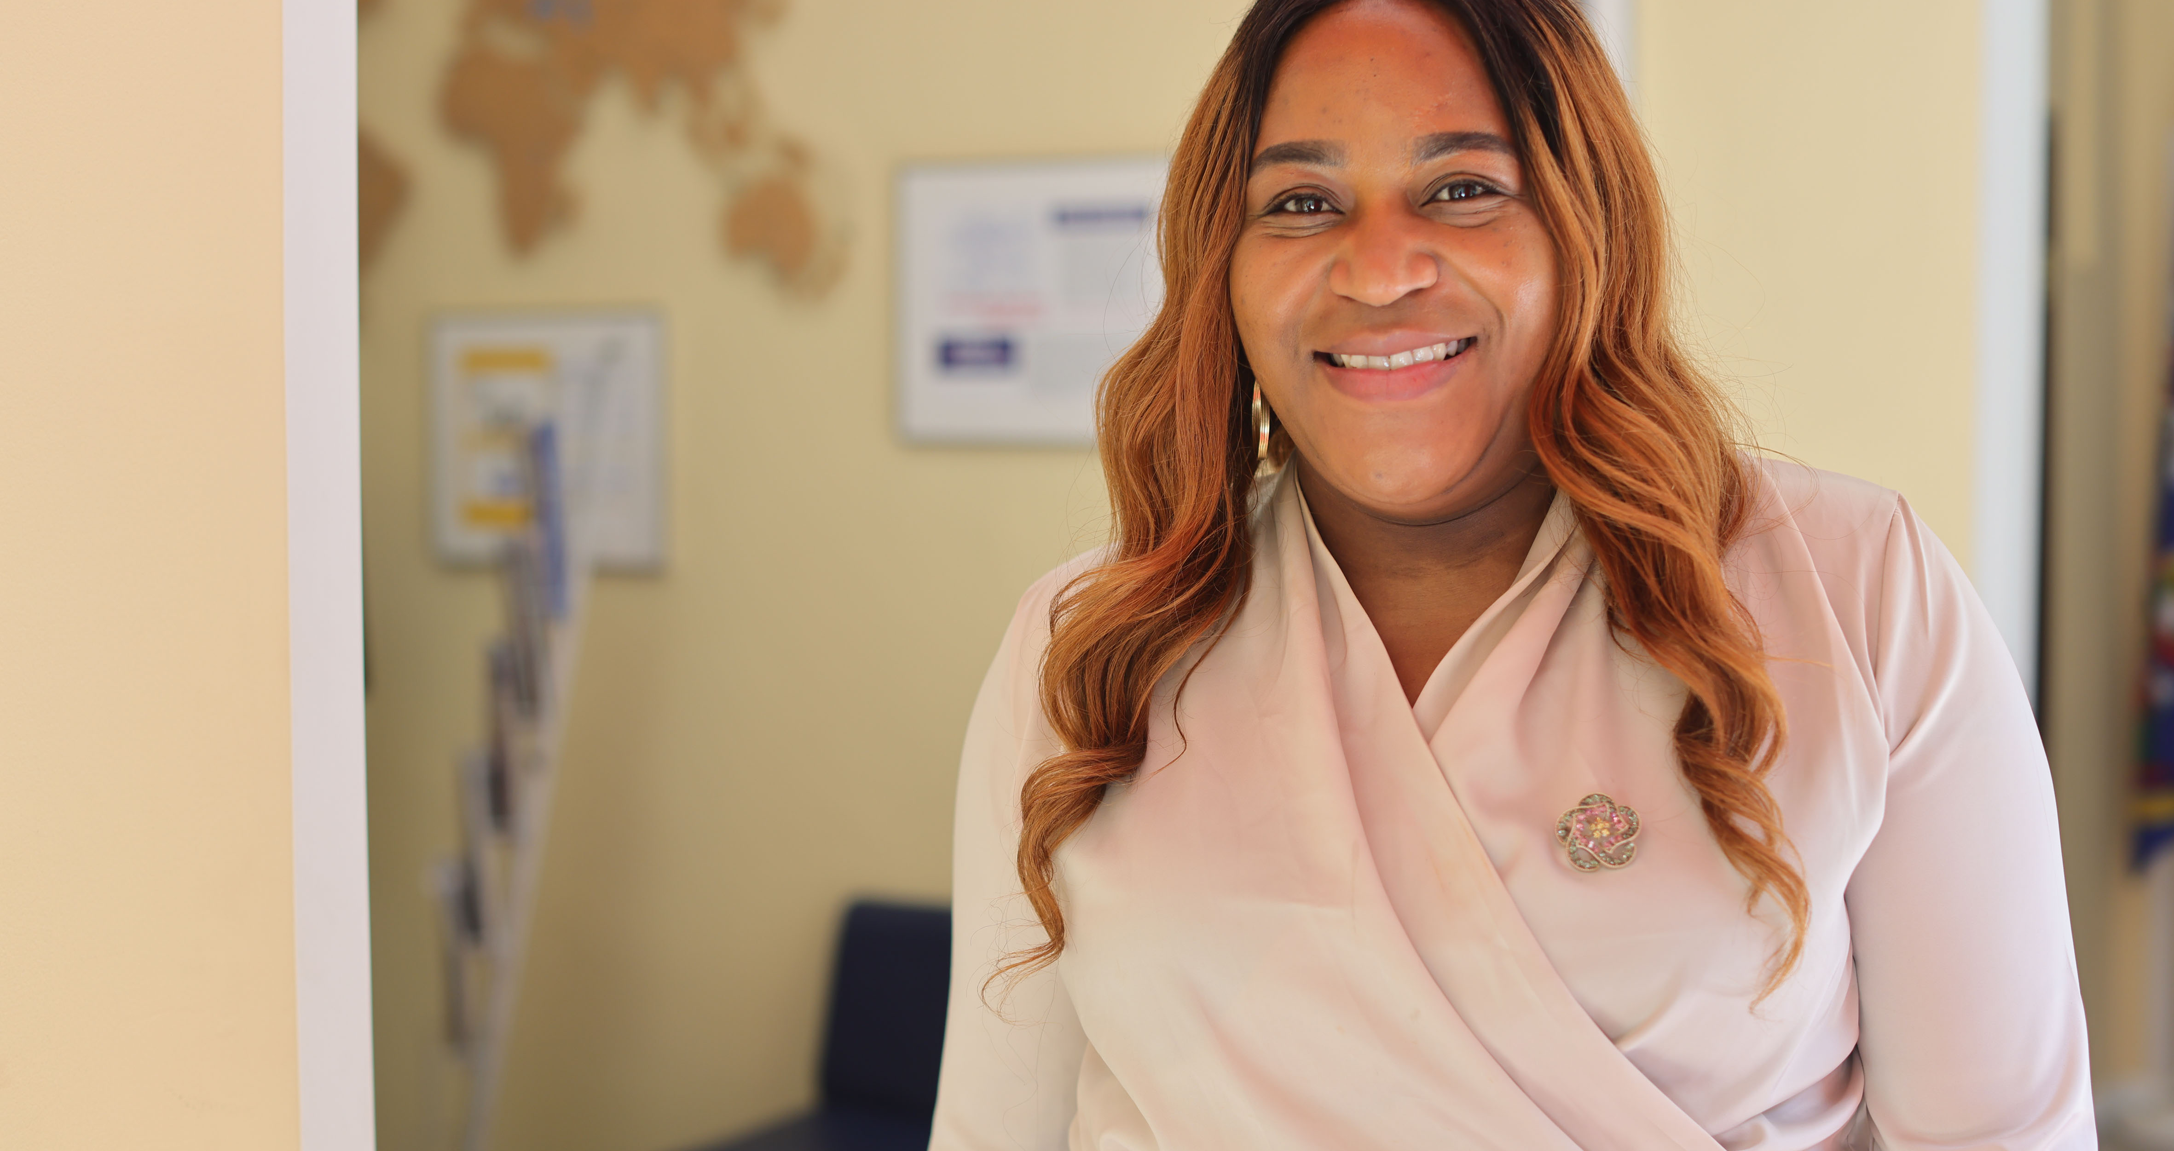
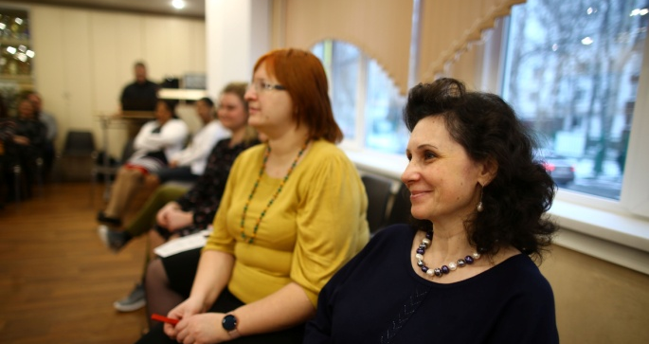
Наш новый управленец

Slide 9
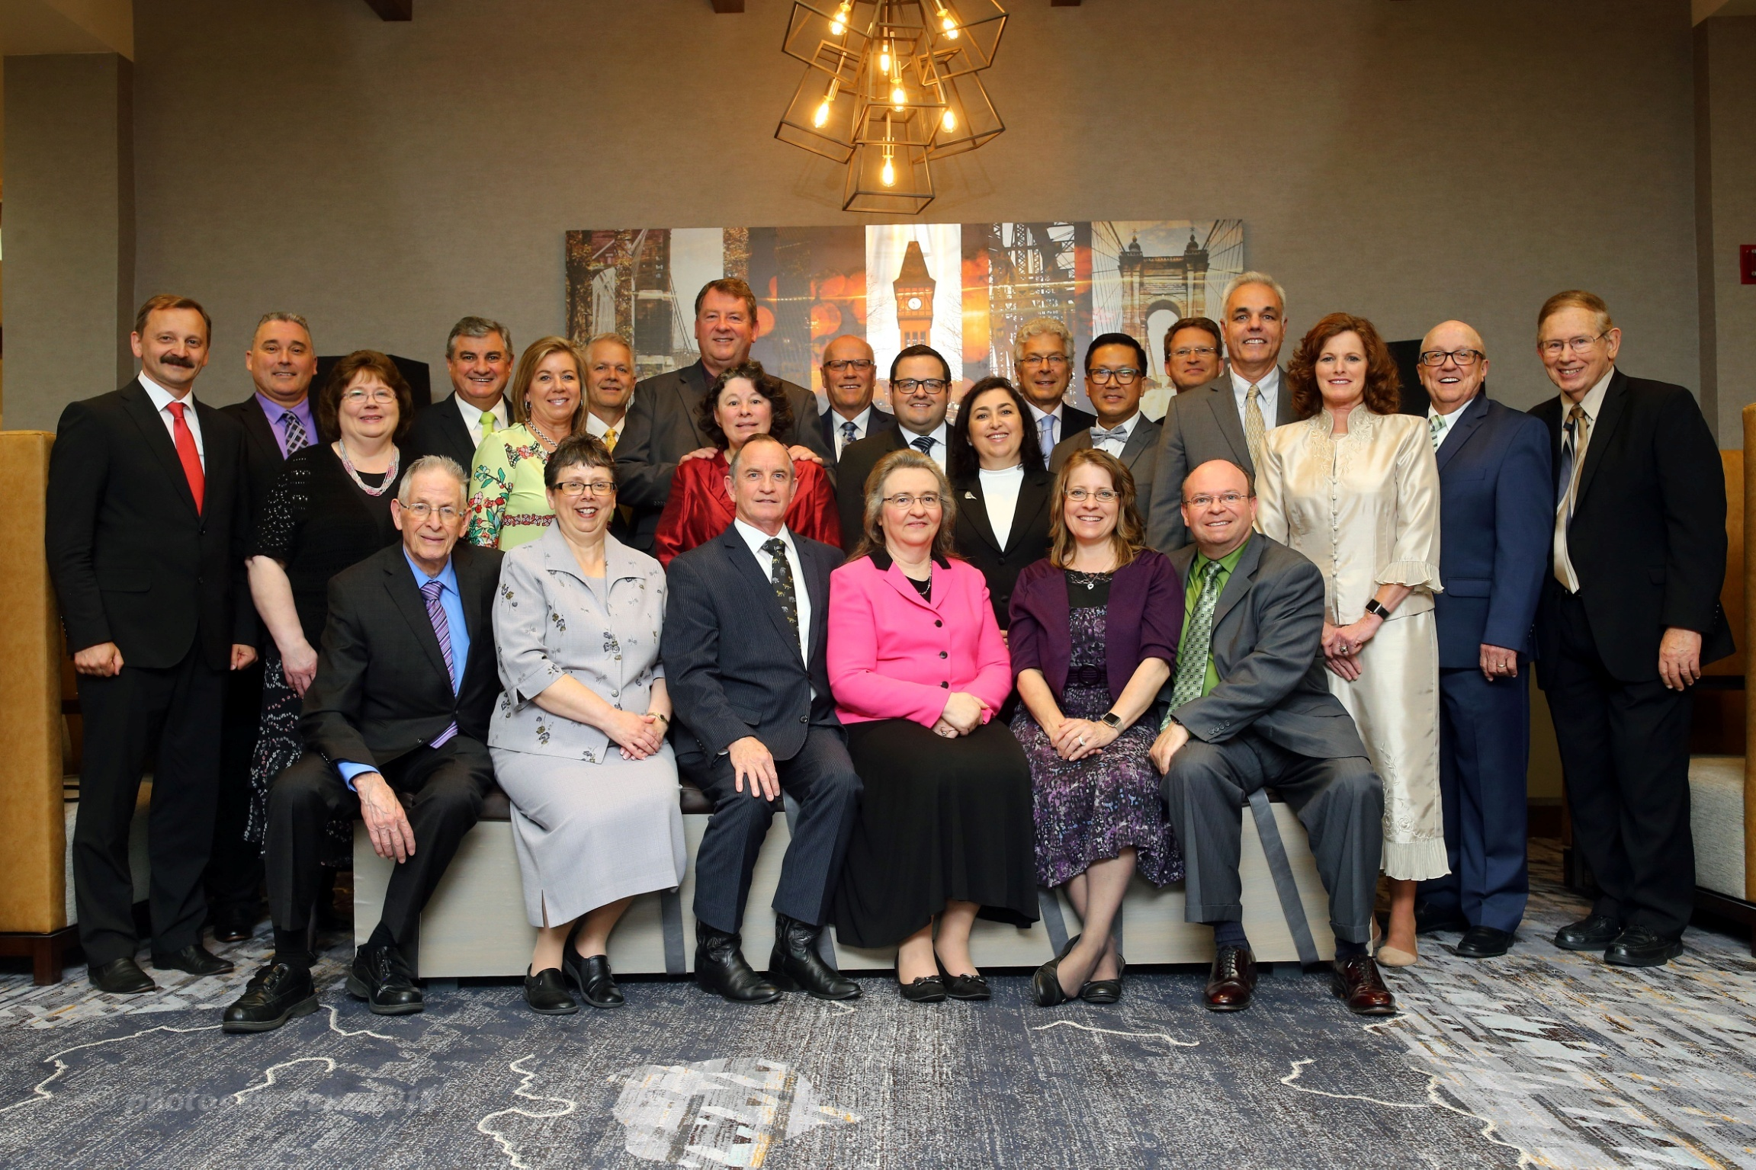
GLOBAL REPs

Slide 10
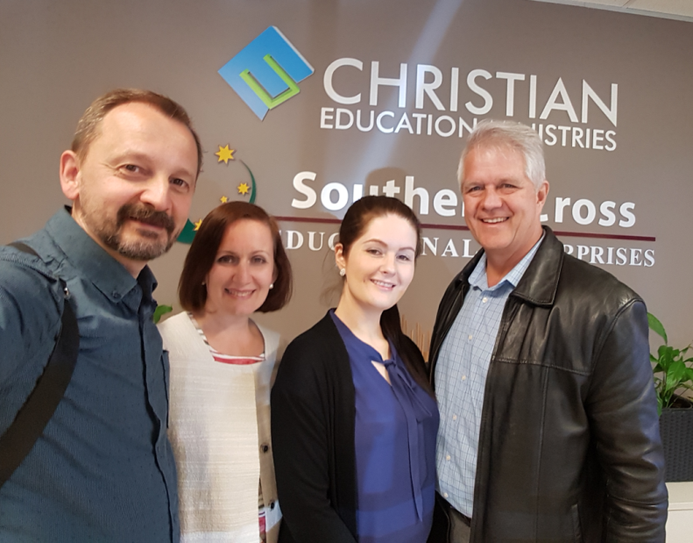
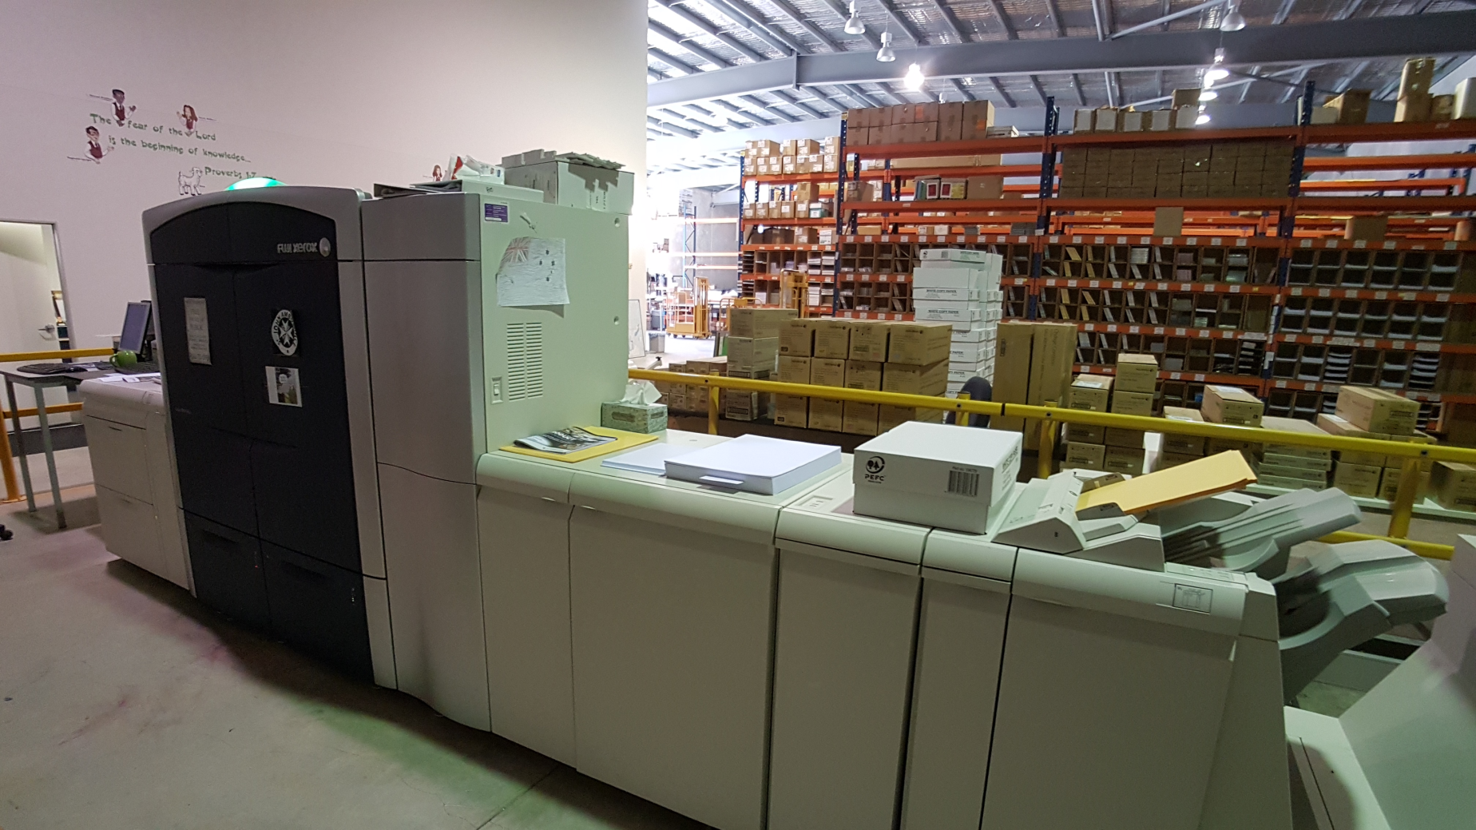
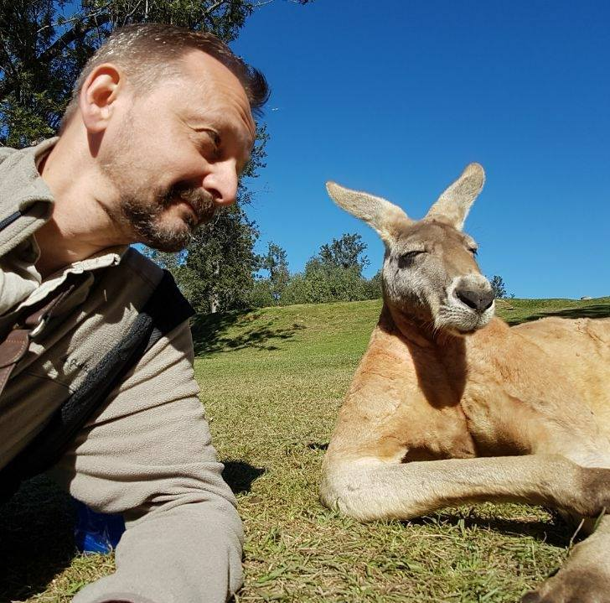
Australia
SCEE

Slide 11
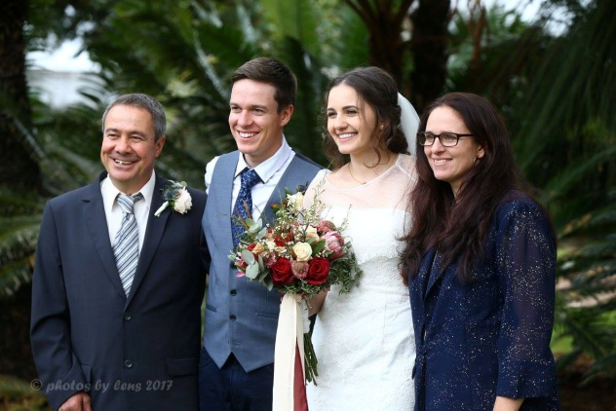
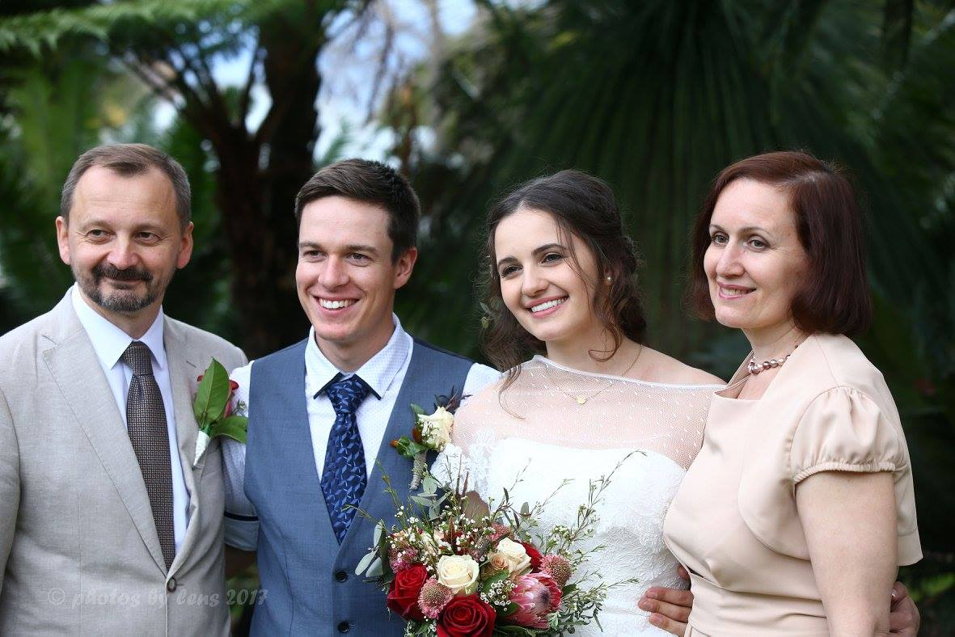

Slide 12
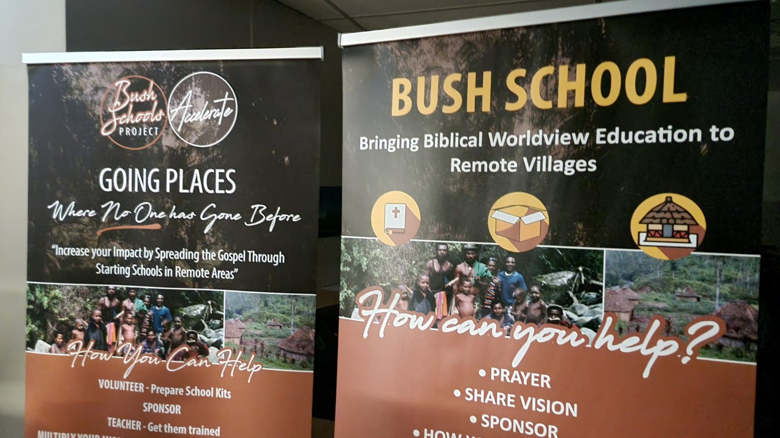
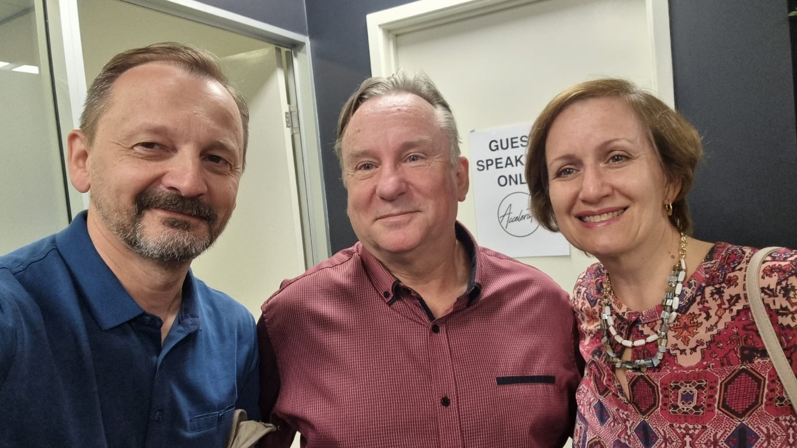
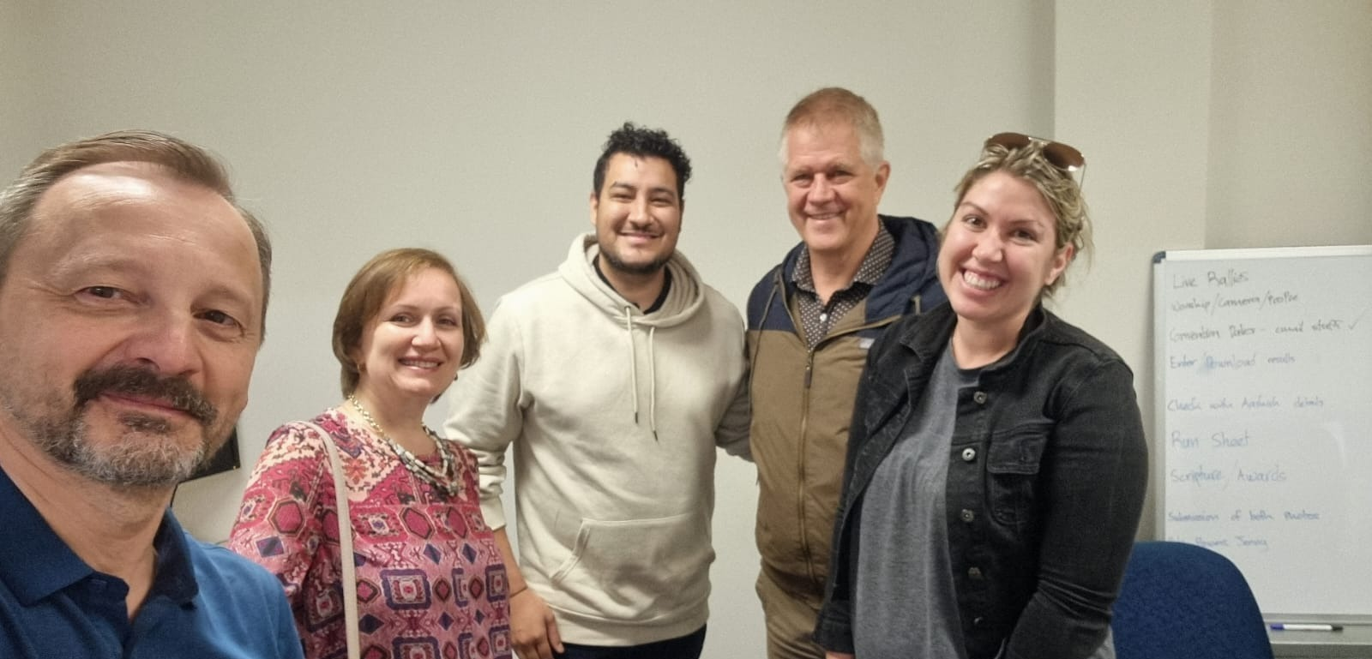
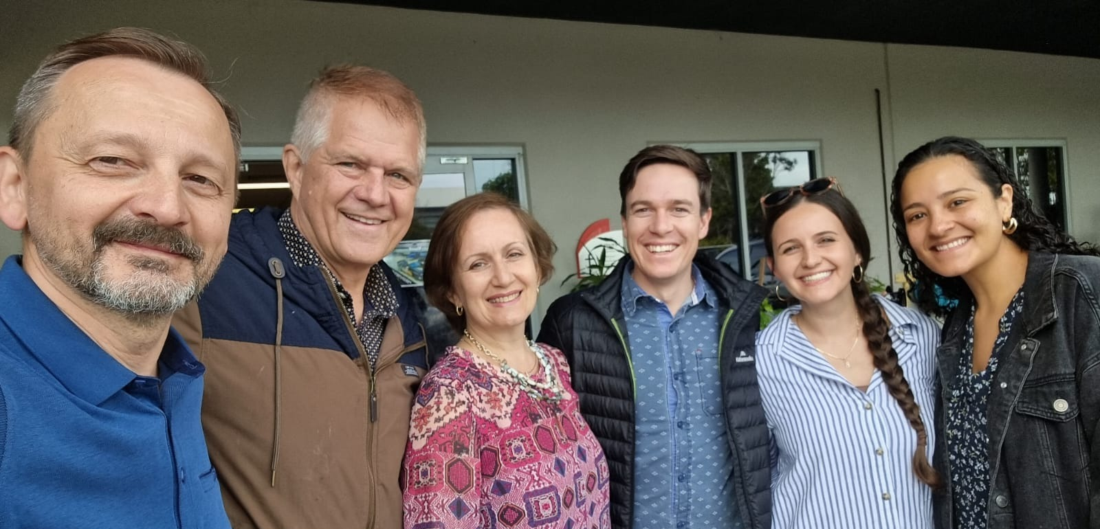
6 лет спустя…

Slide 13
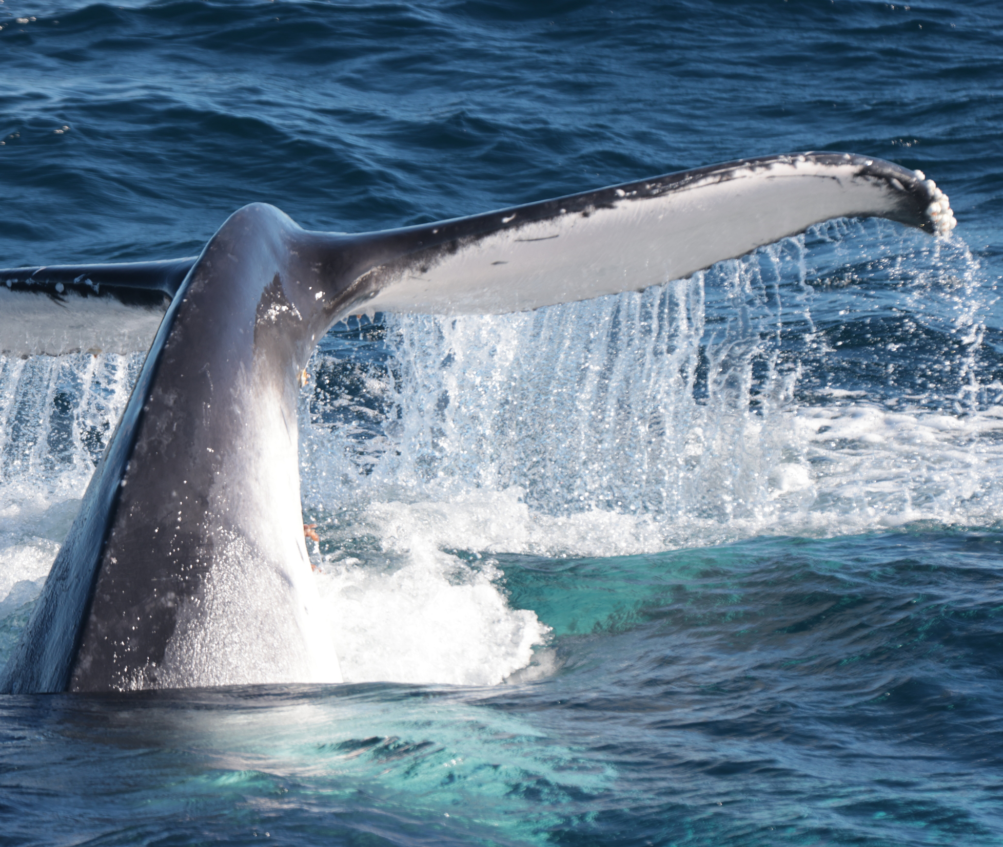
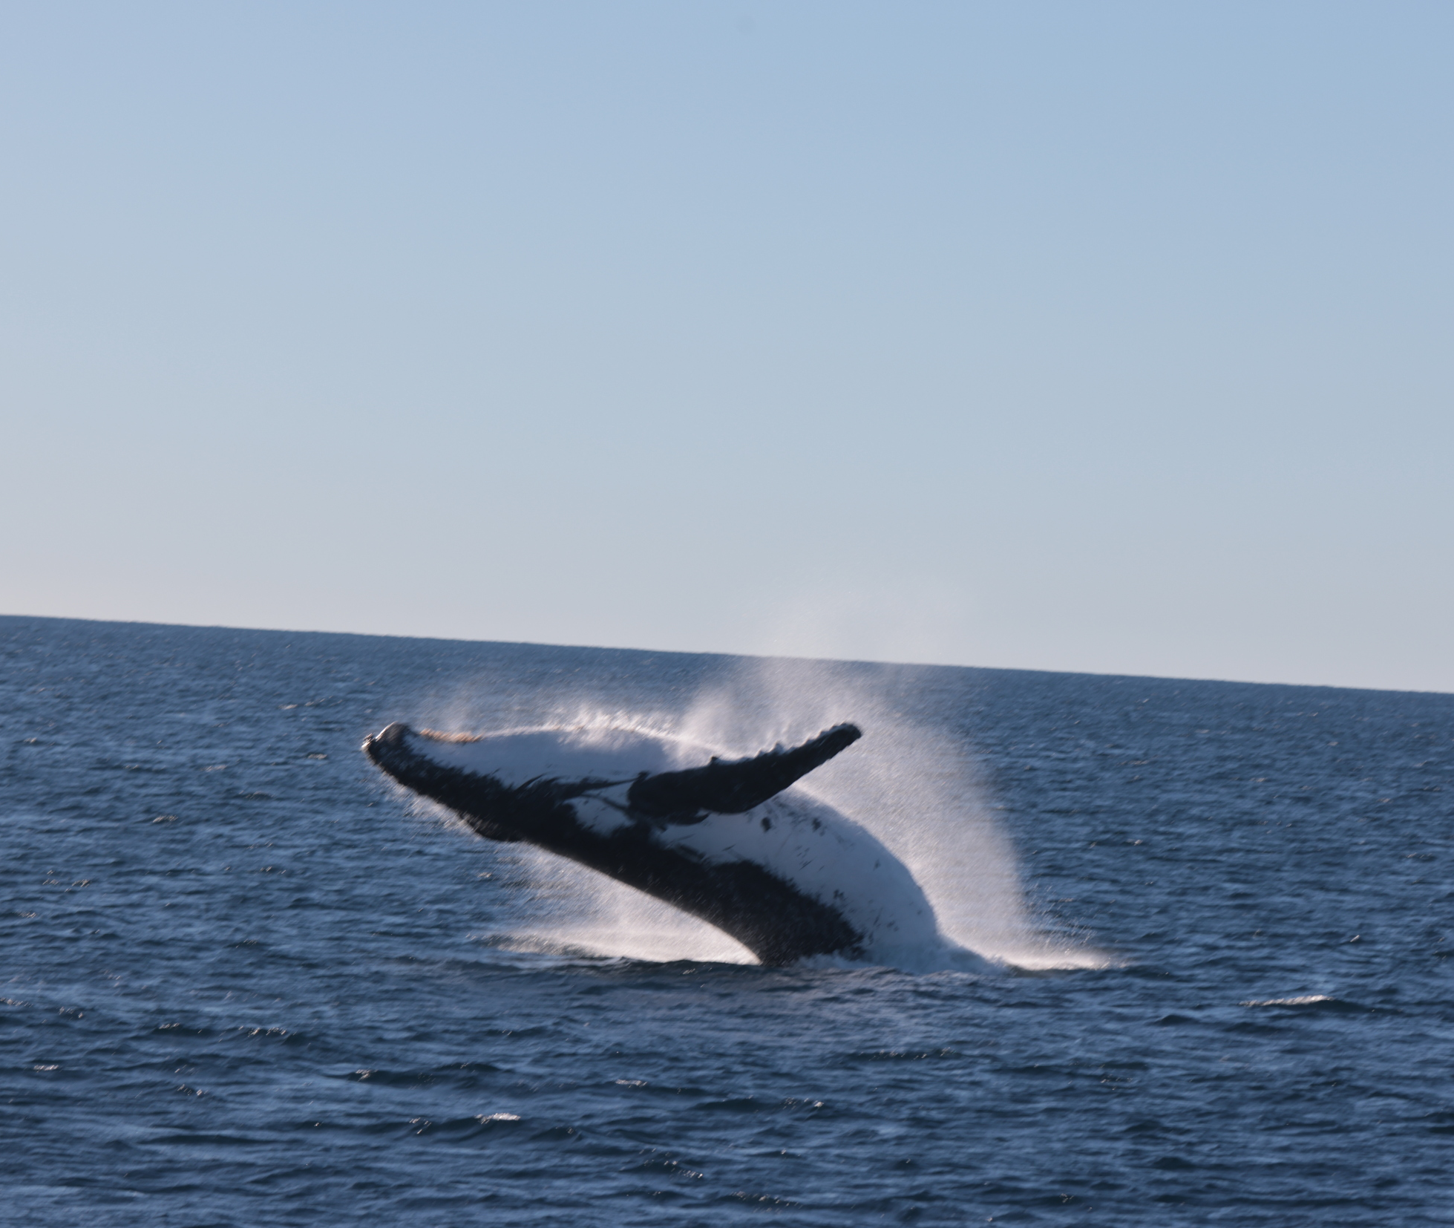
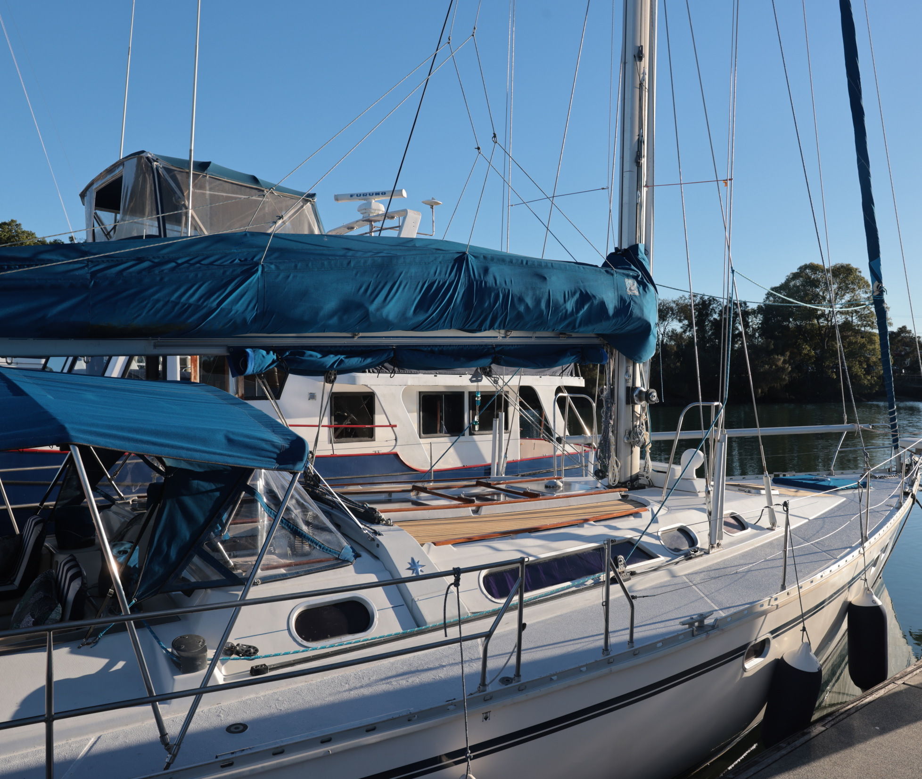
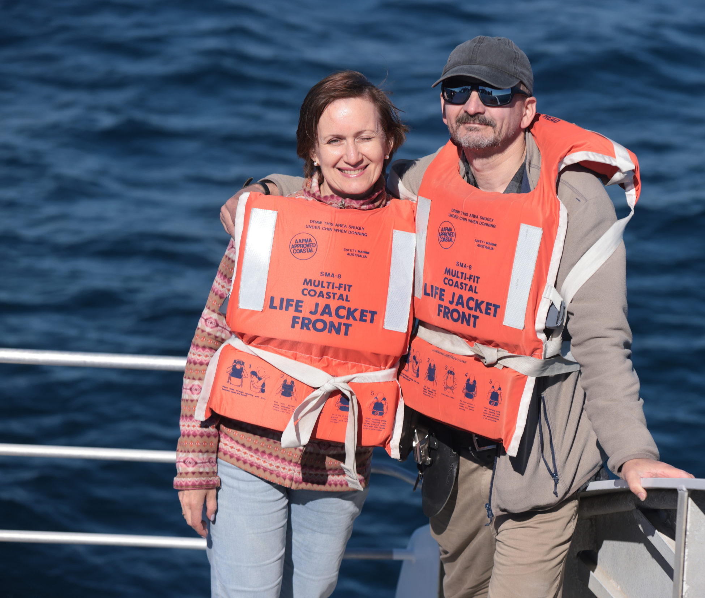

Slide 14
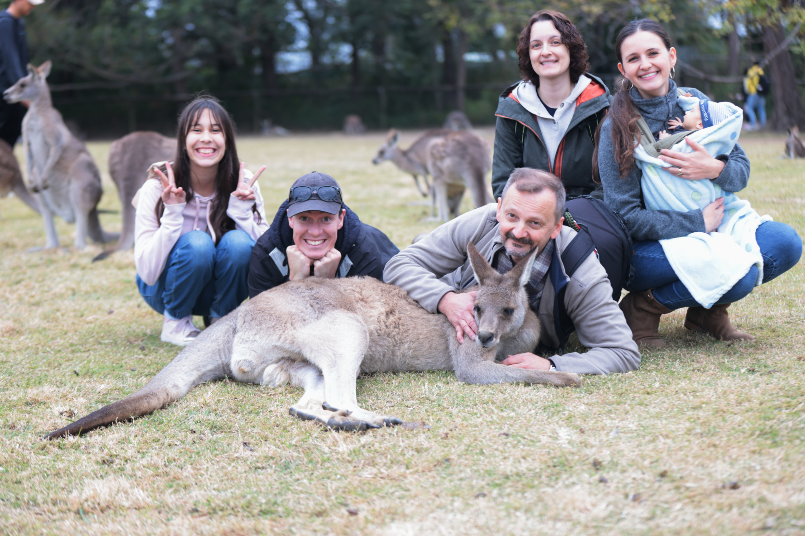
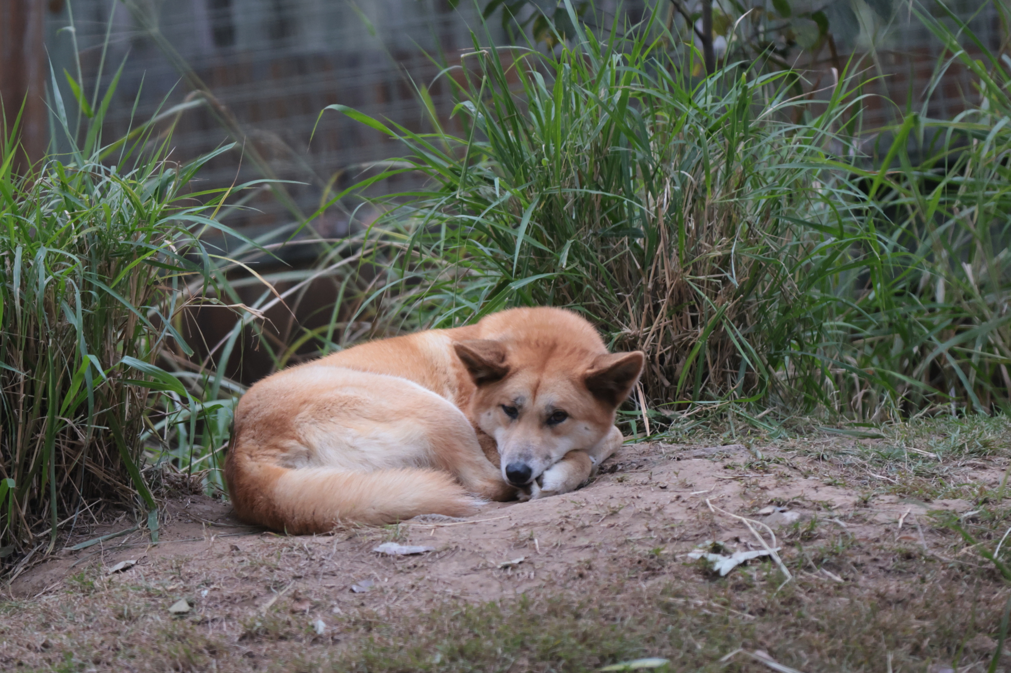
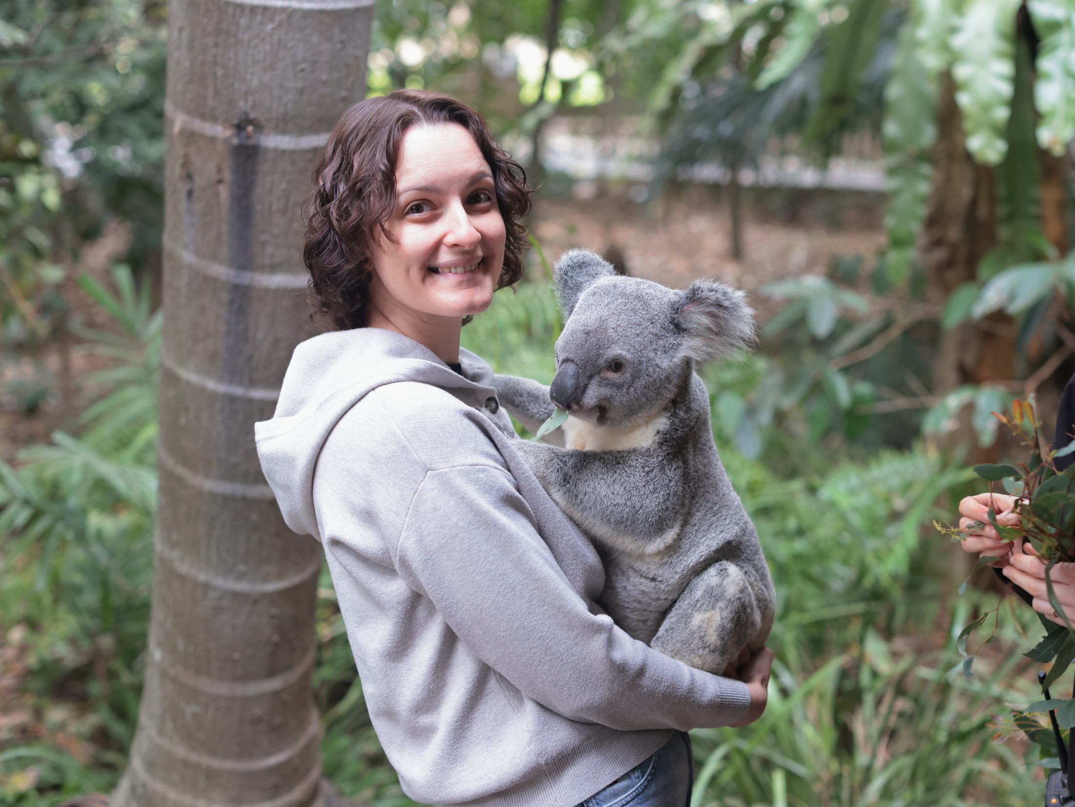
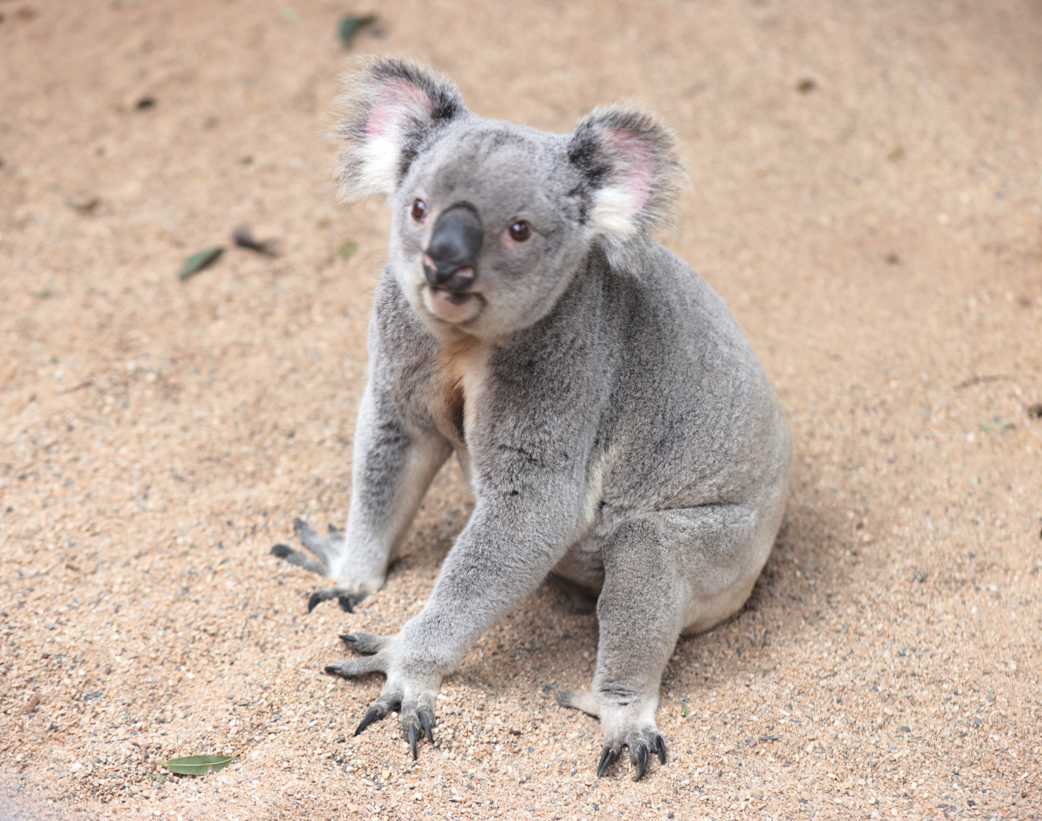
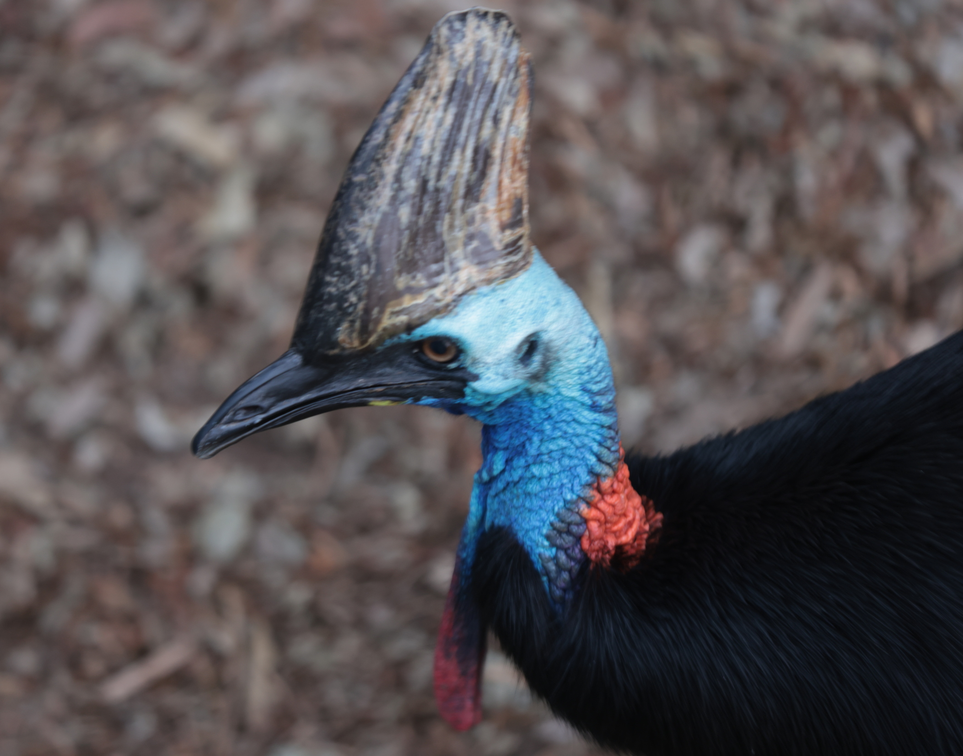

Slide 15
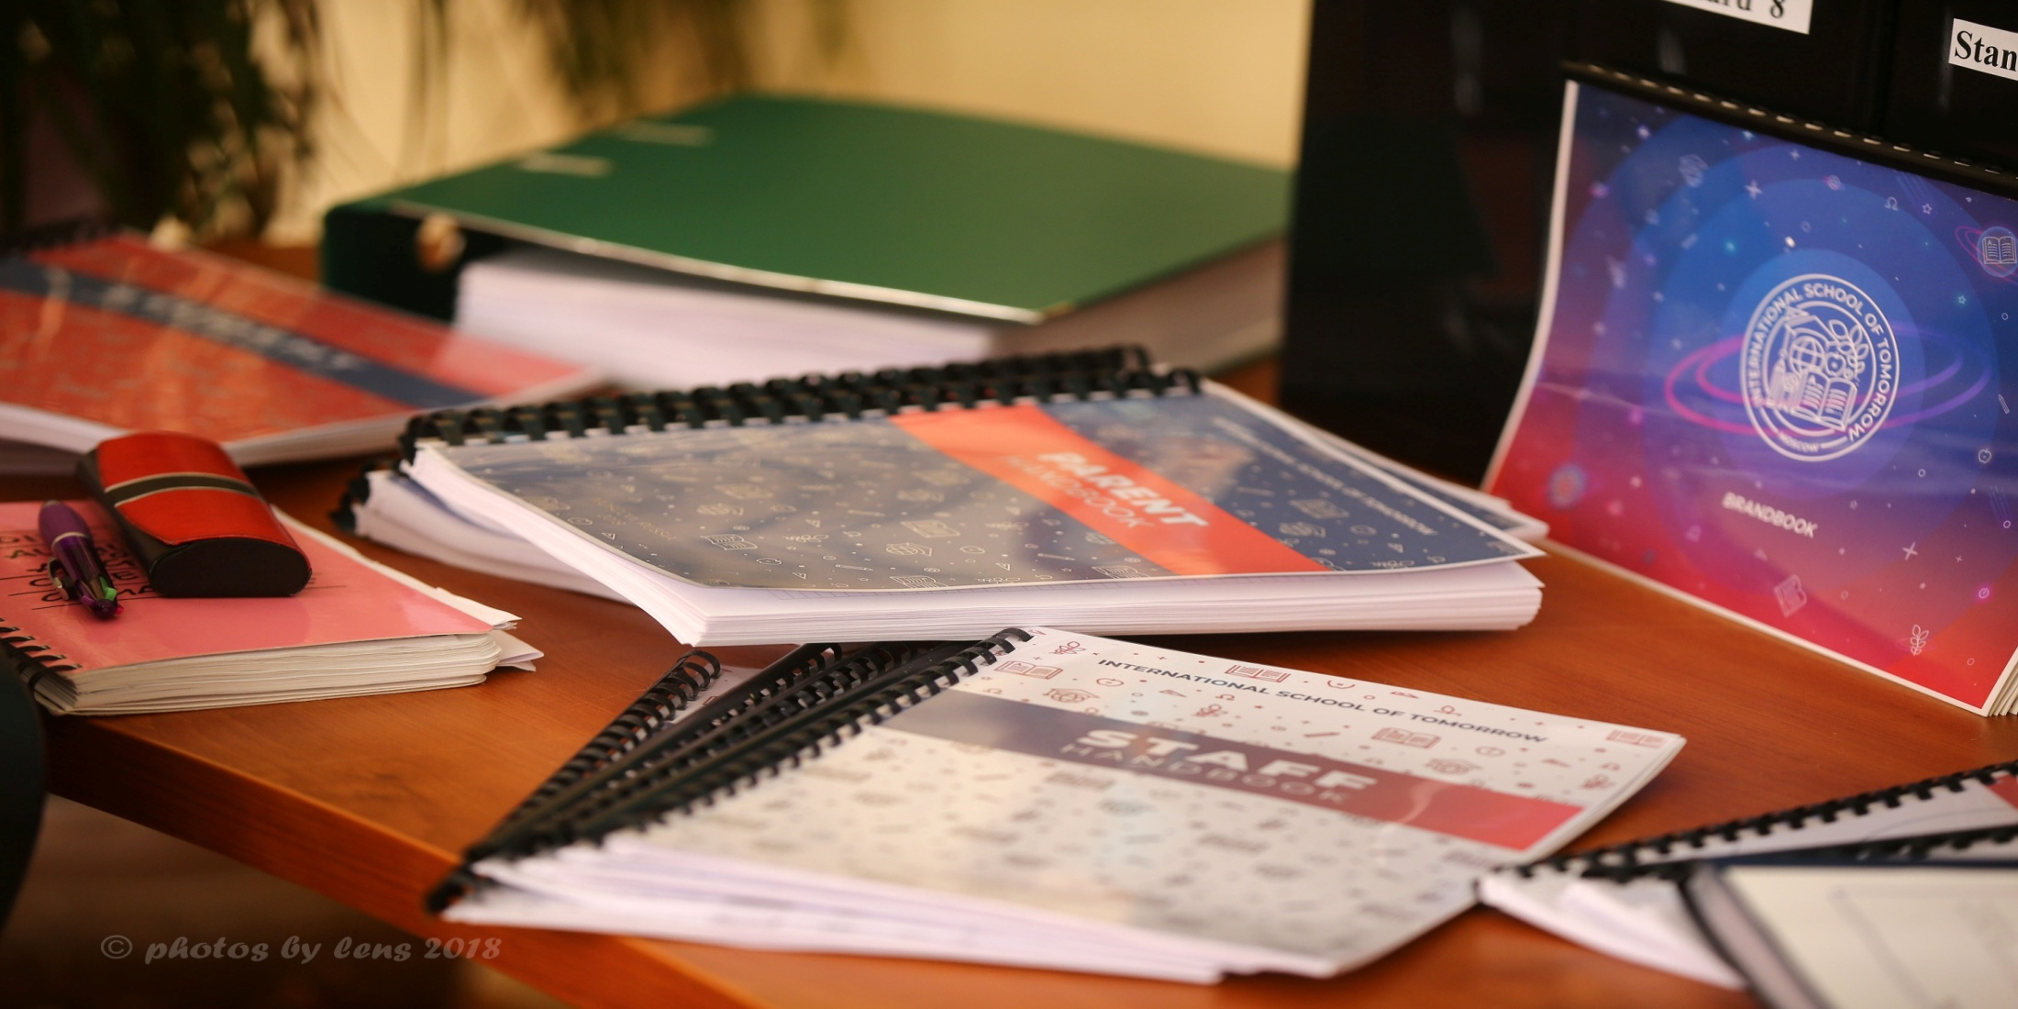
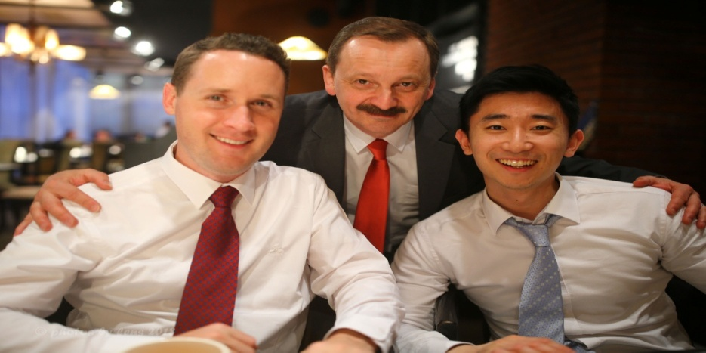
International
Accreditation

Slide 16
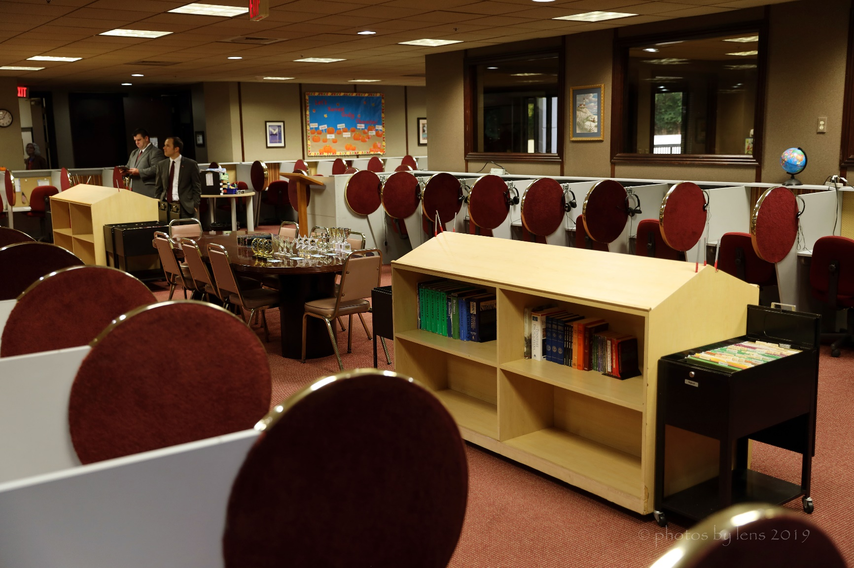
Hendersonville, TN
Educational
technology

Slide 17
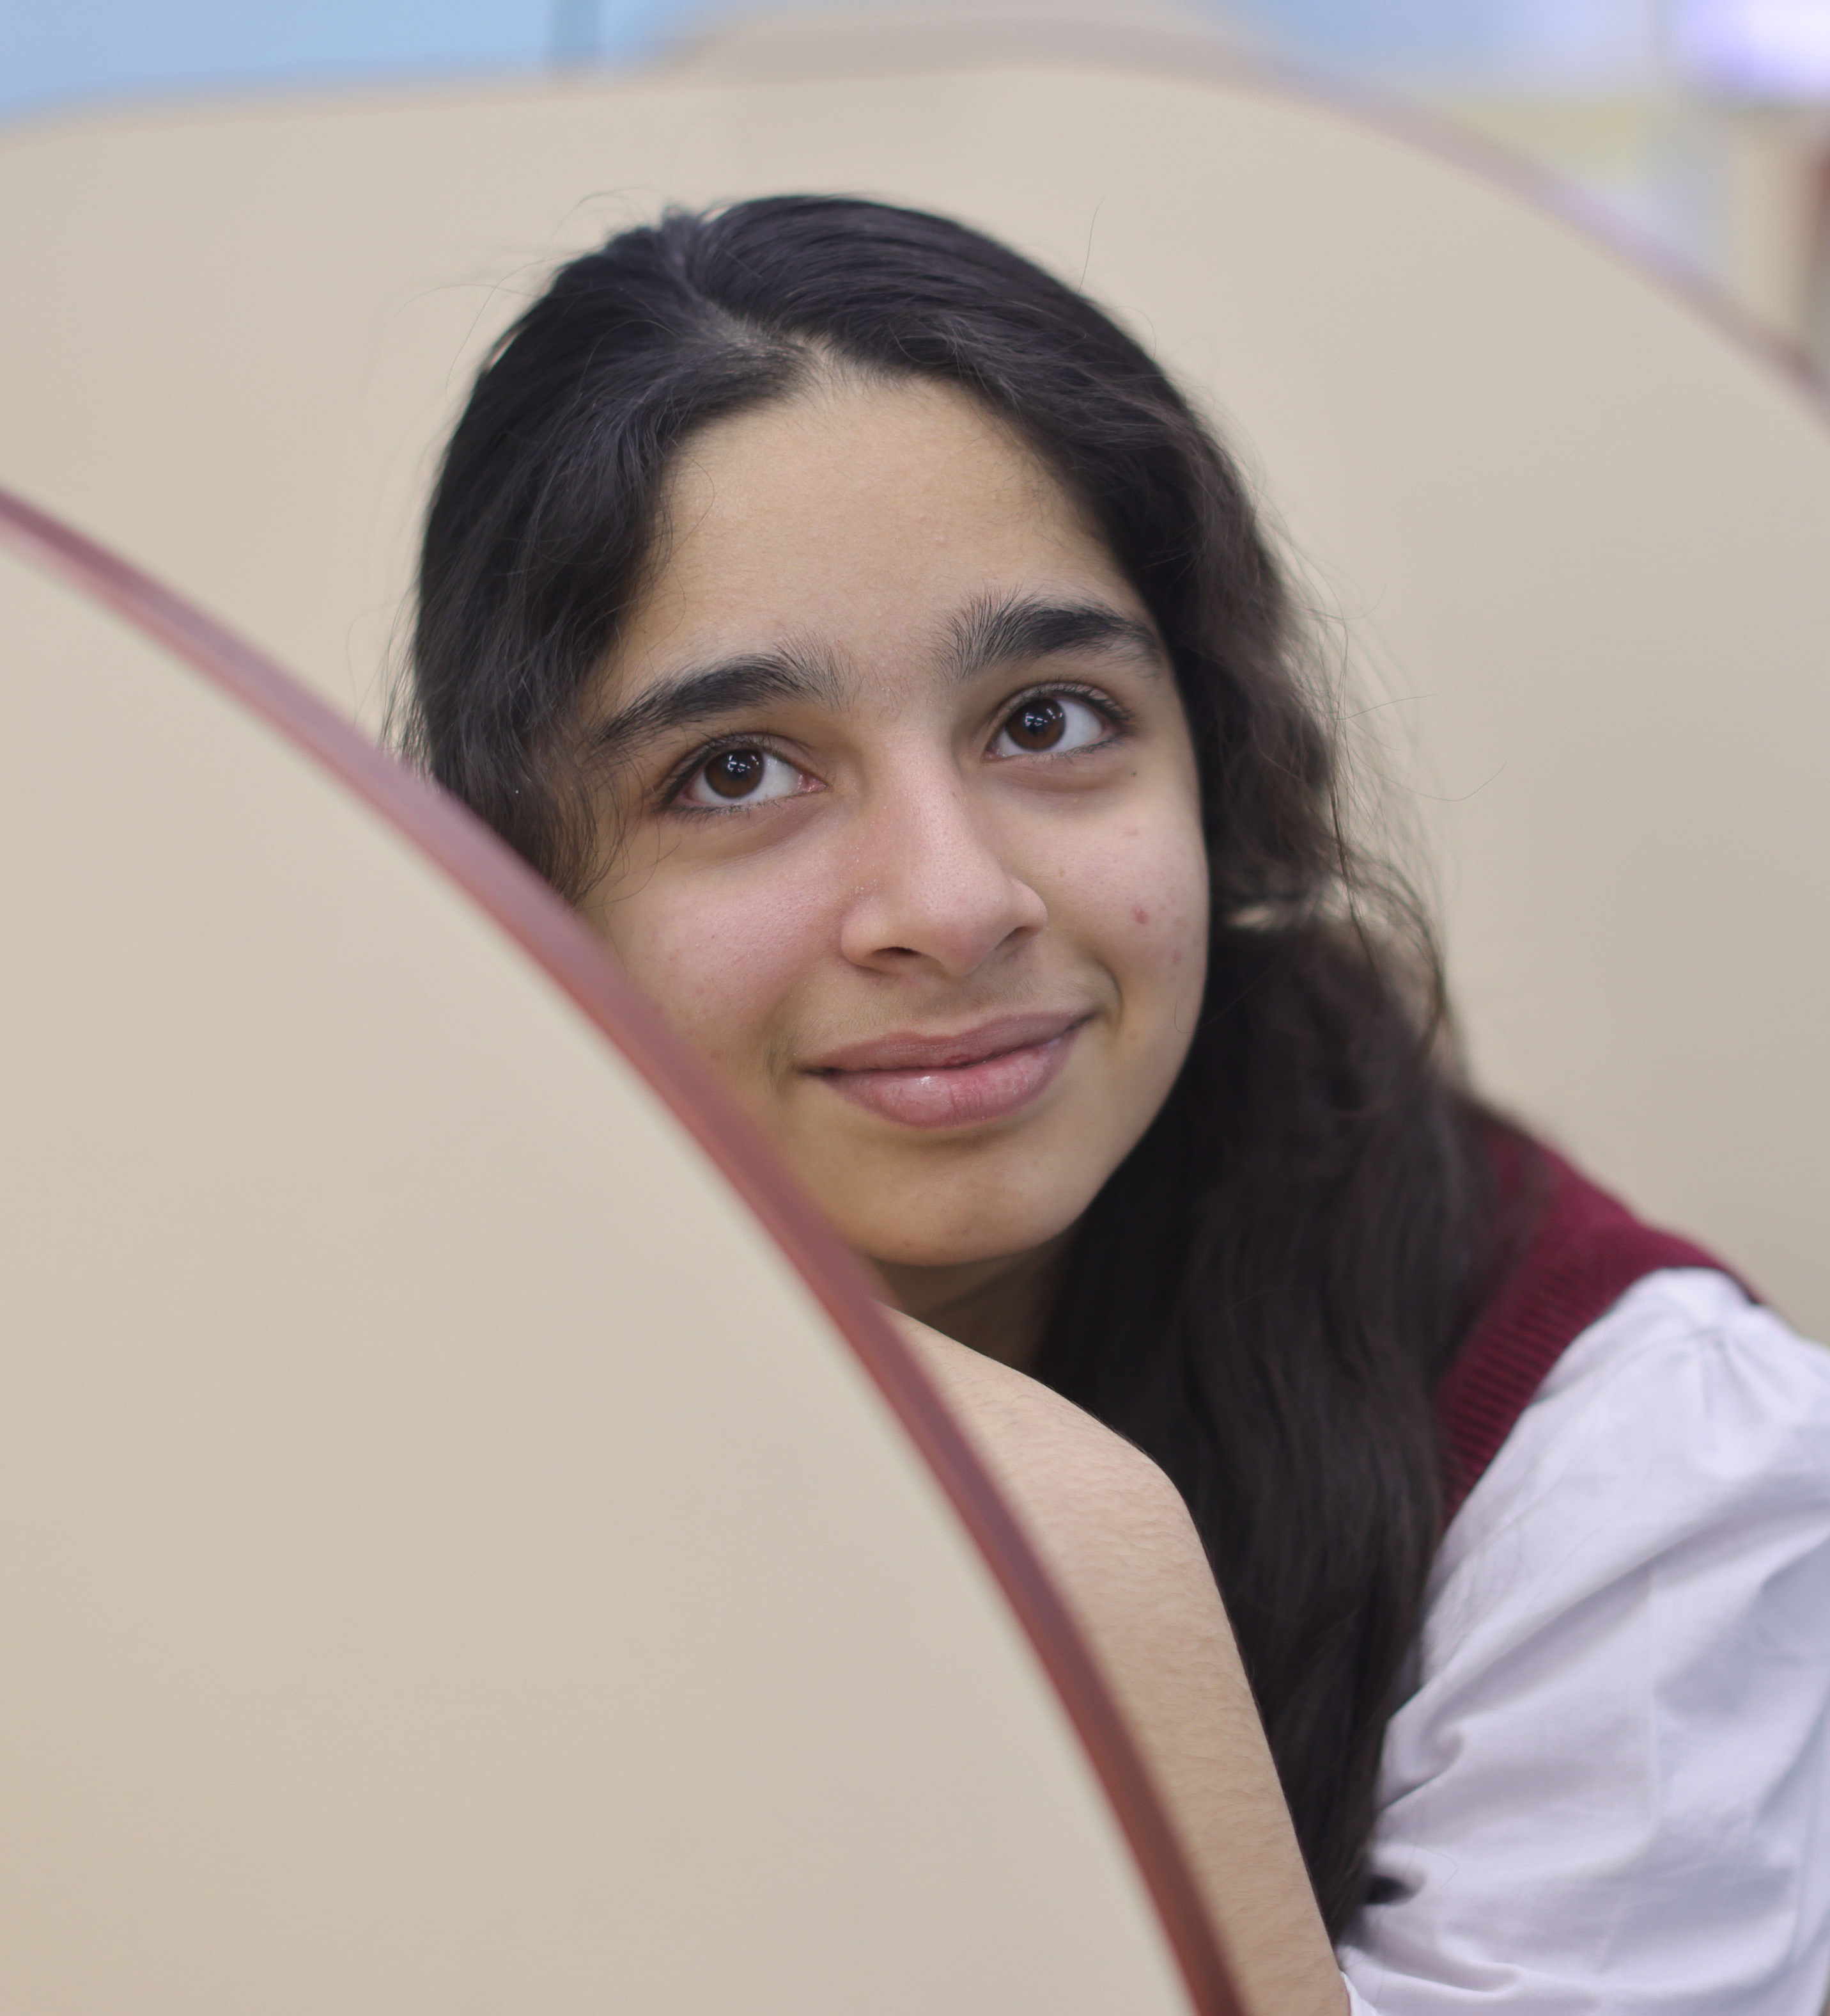
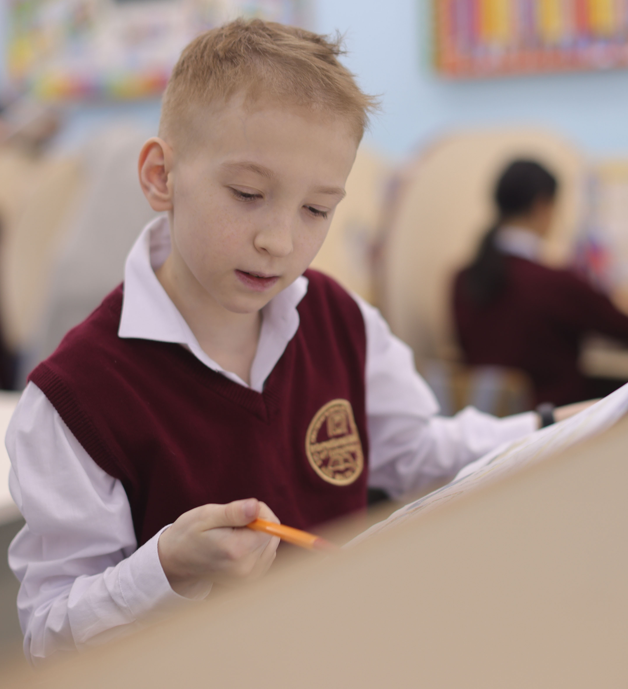
Образовательные технологии

Slide 18
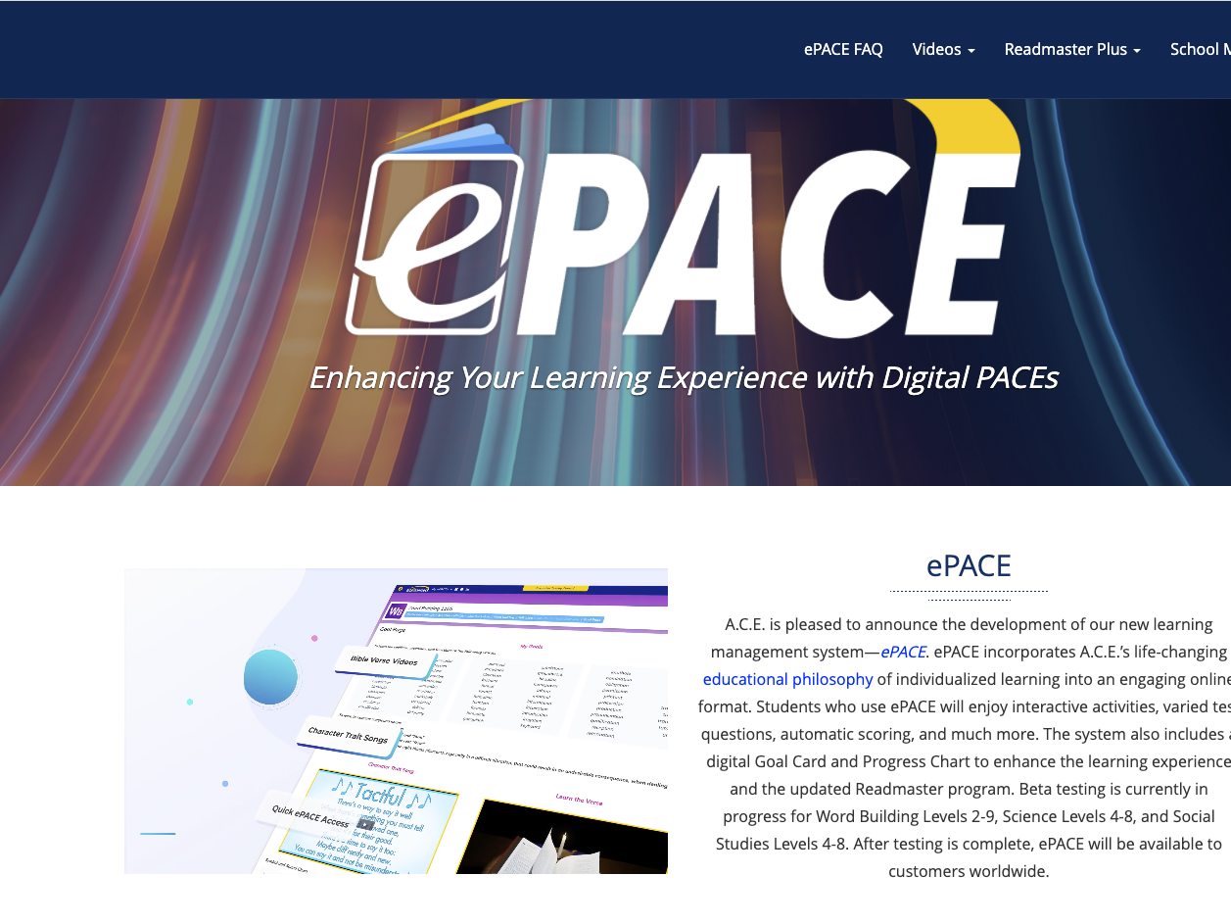
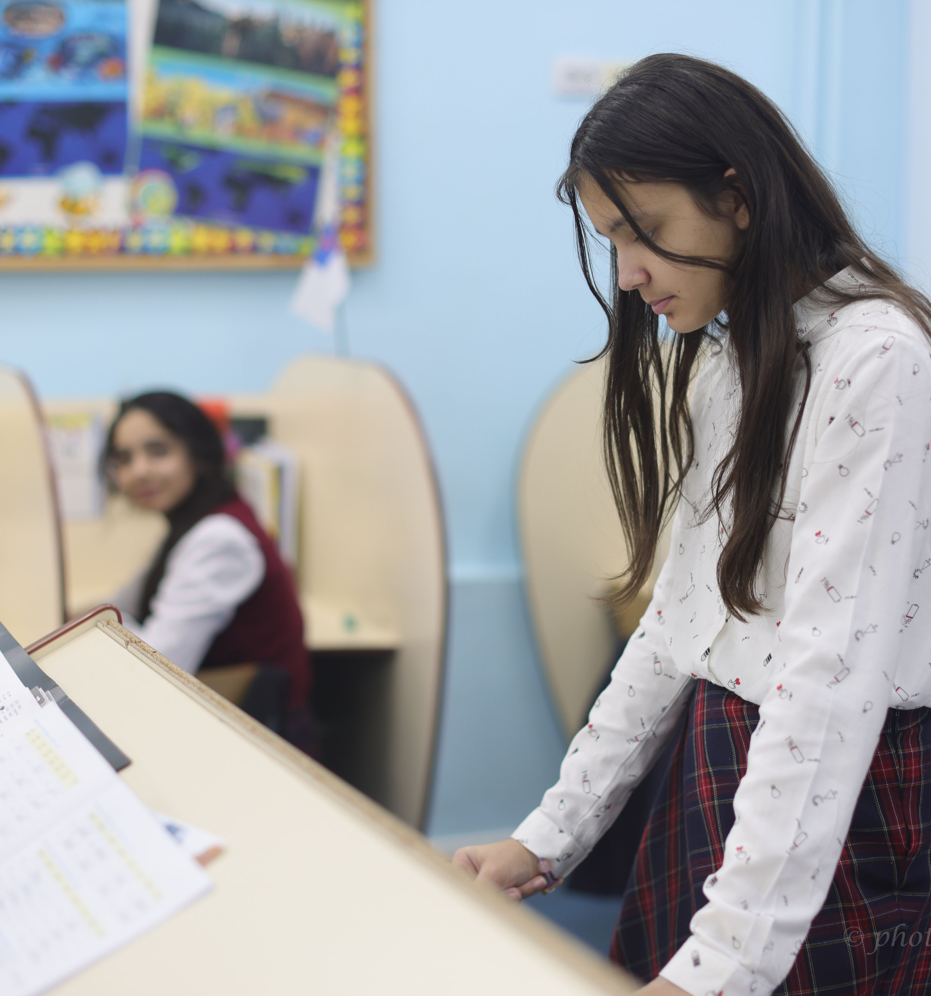

Slide 19
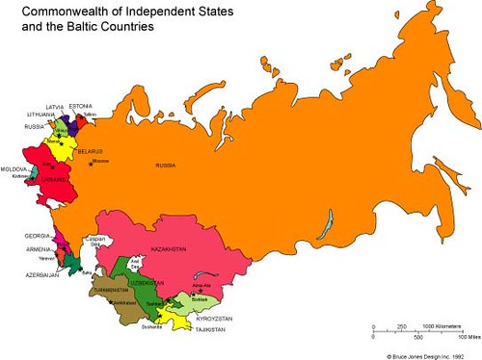
90 educational SOT partners
90 distance Ed partners
250 campus students
5000 distant learners

Slide 20
School of Tomorrow + National
programs
Render to Caesar what is
Caesar's and to God what is God’s.
Mark 12:17

Slide 22
Гимназия №94,
Екатеринбург

Slide 23
Moldova
Notes:
The Ukraine and Moldova is another area with 11 schools. The majority of the Ukrainian schools were started due to the efforts of Australian missionaries.

Slide 24
Kazakhstan

Slide 25
4 schools

Slide 26
1 school

